Slide 1

Configuración de Autoservicio
Instructivo
Universidad Señor de SIPAN
Julio, 2026

Slide 2
Configuración de Autoservicio
01 | Overview
02 | Configurar Autoservicios
03 | Resumen

Slide 3
Overview
Configuración de Autoservicio

Slide 4

Overview: Mapa de capacidades
Ejecutar procesos de cierre de periodo académico

Slide 5
Overview: Configuración de Autoservicios
Configuración de Autoservicio
La configuración del autoservicio tiene como propósito ajustar la interfaz de algunos módulos de Ellucian Student en las que estudiantes, docentes y/o asesores interactúan con la información de los procesos académicos.
Esta configuración abarca algunos aspectos y módulos de Ellucian Student como lo son los accesos a Registration, Student Profile, Lista de Asesorados, entre otros; pudiendo personalizar los menús, textos e información visualizada.

Slide 6
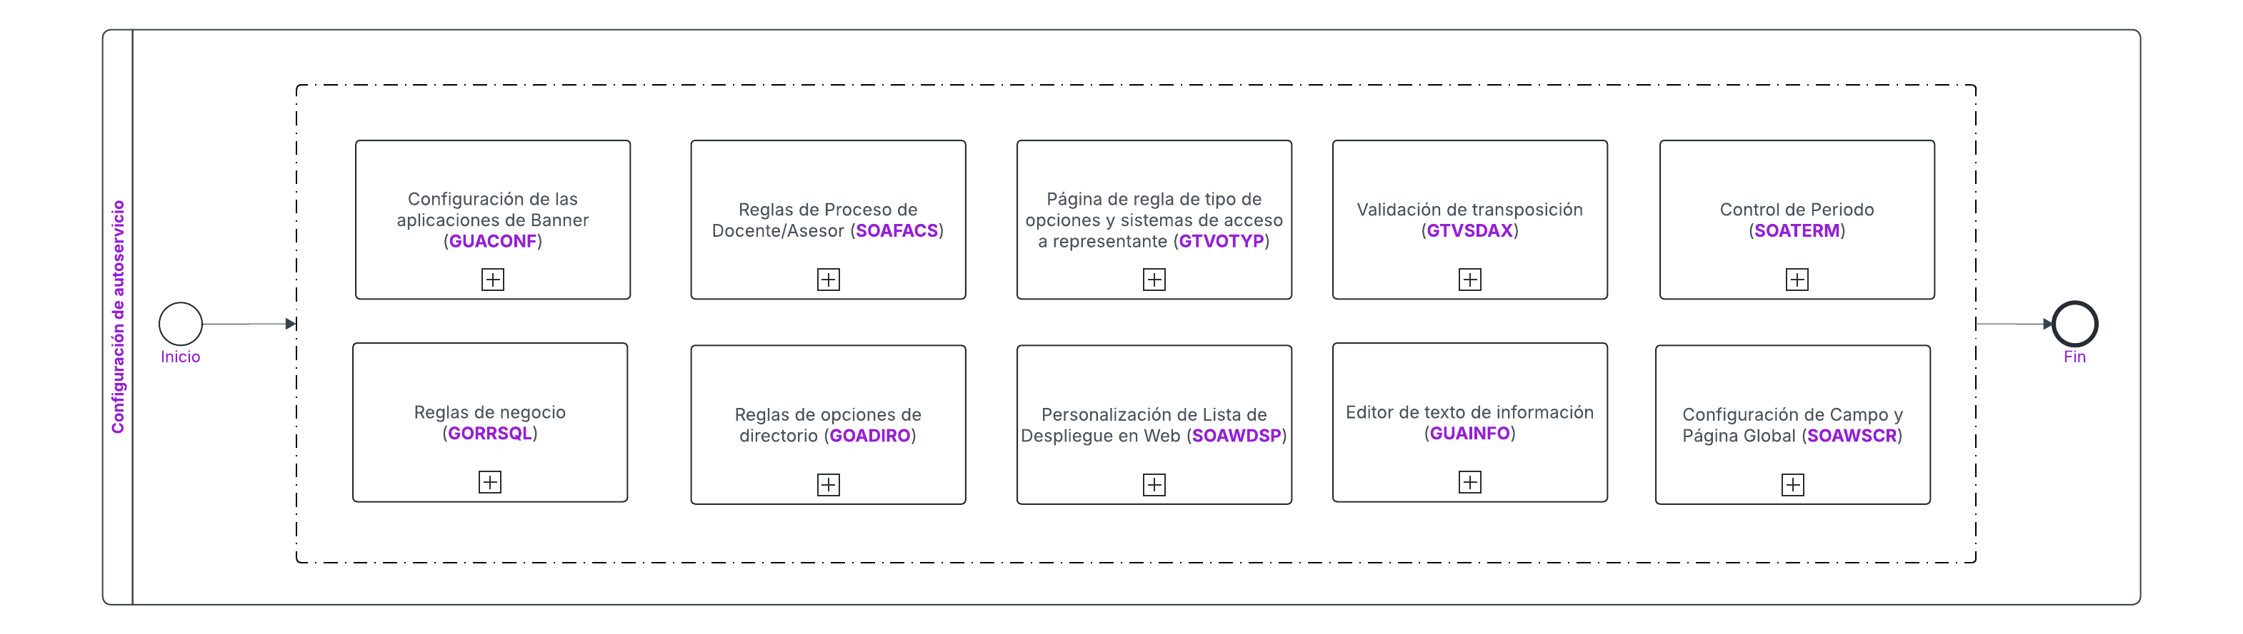
Configuración de Autoservicio
Overview: Gestionar Autoservicios

Slide 7

Overview: Gestionar Autoservicios
Configuración de Autoservicio
Todo LAC

Slide 8
GUAINFO Editor de texto de información
Configuración de Autoservicio

Slide 9
Configuración de Autoservicios: GUAINFO
Configuración de Autoservicio
Es la pantalla que permite editar los textos que permitirán acceder a los distintos módulos en el autoservicio, siendo diferenciados por estudiantes o Docente/Asesores
Contiene texto por defecto para varios mensajes de Autoservicio
Se puede crear un texto personalizado utilizando el campo “Source” = L (local) y utilizando HTML para poder configurar los textos.

Slide 10
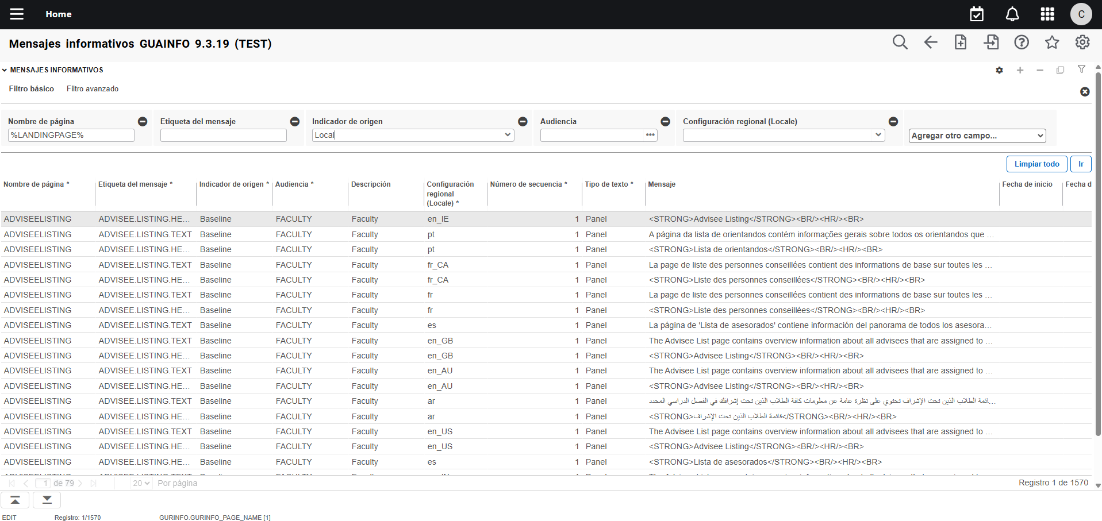
Configuración de Autoservicios: GUAINFO Editor de texto de información
Configuración de Autoservicio
1
Se realiza un filtro por “Nombre de página” y “Configuración regional”.

Slide 11
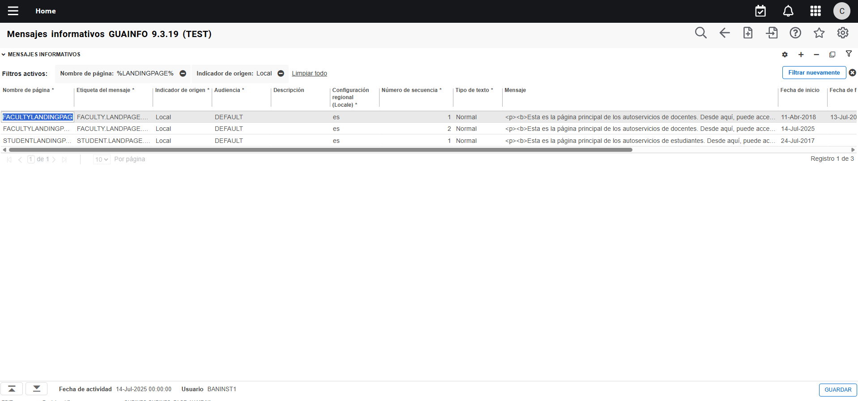
Configuración de Autoservicios: GUAINFO
Editor de texto de información
Configuración de Autoservicio
Se realiza un filtro por “Nombre de página” y “Configuración regional”.
1
Se configuran las páginas:
STUDENTLANDINGPAGE
FACULTYLANDINGPAGE
Cuyo valor en el campo “Indicador de origen”, sea Local.
2
OBSERVACIÓN Los mensajes predefinidos, son lo que tienen en valor “Baseline” en el campo “Indicador de origen”

Slide 12
Configuración de Autoservicios: GUAINFO
Editor de texto de información
Configuración de Autoservicio
El objetivo es colocar el texto deseado en el campo “Mensaje” de la página, tanto de docentes como a estudiantes.
El texto por defecto es similar a este:
  Esta es la página de entrada para Faculty. Desde aquí, puede ir a las siguientes páginas usando el menú en el encabezado (Alt+M) dependiendo de su rol en la institución:<ul><li>Captura de calificaciones del docente</li><li>Control de asistencia del docente</li><li>Revisión académica de alumno</li></ul>Si tiene alguna pregunta, enviar un correo electrónico a la oficina de inscripciones.
El texto puede contener enlaces directos los módulos de Ellucian Student o incluso a sistemas externos.

Slide 13
Configuración de Autoservicios: GUAINFO
Editor de texto de información – Student Landingpage
Configuración de Autoservicio
<p><b>Esta es la página principal de los autoservicios de estudiantes. Desde aquí, puede acceder a los siguientes servicios:</b></p> <ul> <li><b>Servicios académicos</b> <ul> <li><u><a href="https://studentssb-test.usspesaas.elluciancloud.com:8100/StudentSelfService/ssb/studentProfile" target="_blank">Perfil de estudiante</a></u></li> <li><u><a href="https://reg-test.usspesaas.elluciancloud.com:8103/StudentRegistrationSsb" target="_blank">Inscripción, horario y planificación</a></u></li> <li><u><a href="https://studentssb-test.usspesaas.elluciancloud.com:8100/StudentSelfService/ssb/studentAttendanceTracking" target="_blank">Ver asistencia</a></u></li> <li><u><a href="https://studentssb-test.usspesaas.elluciancloud.com:8100/StudentSelfService/ssb/studentGrades" target="_blank">Ver calificaciones</a></u></li> <li><u><a href="https://studentssb-test.usspesaas.elluciancloud.com:8100/StudentSelfService/ssb/bwstes#/pDispterms" target="_blank">Realizar encuestas de evaluación de docentes</a></u></li> <li><u><a href="https://studentssb-test.usspesaas.elluciancloud.com:8100/StudentSelfService/ssb/degreeEvaluation " target="_blank">Avance curricular</a></u></li> <li><u><a href="https://studentssb-test.usspesaas.elluciancloud.com:8100/StudentSelfService/ssb/academicTranscript " target="_blank">Historia académica</a></u></li> <li><u><a href="https://studentssb-test.usspesaas.elluciancloud.com:8100/StudentSelfService/ssb/graduationApplication" target="_blank">Solicitar graduación</a></u></li> <li><u><a href="https://studentssb-test.usspesaas.elluciancloud.com:8100/StudentSelfService/ssb/viewGraduationApplication" target="_blank">Ver solicitudes de graduación</a></u></li> </ul> </li> </ul> <ul> <li><b>Cuenta de estudiante</b> <ul> <li><u><a href="https://studentssb-test.usspesaas.elluciancloud.com:8100/StudentSelfService/ssb/accountSummary" target="_blank">Resumen de cuenta</a></u></li> <li><u><a href="https://studentssb-test.usspesaas.elluciancloud.com:8100/StudentSelfService/ssb/accountDetailByTerm" target="_blank">Detalle de cuenta por periodo</a></u></li> <li><u><a href="https://studentssb-test.usspesaas.elluciancloud.com:8100/StudentSelfService/ssb/statementAndPaymentHistory" target="_blank">Estados de cuenta e historial de pagos</a></u></li> <li><u><a href="https://studentssb-test.usspesaas.elluciancloud.com:8100/StudentSelfService/ssb/accountInformation" target="_blank">Información de cuenta</a></u></li> </ul> </li> </ul> <ul> <li><b>Solicitudes de servicio</b> <ul> <li><a href="https://studentssb-test.usspesaas.elluciancloud.com:8100/StudentSelfService/ssb/stuossr#/pDispApplyProtocol" target="_blank" >Solicitud de servicio</a><br></li> <li><a href="https://studentssb-test.usspesaas.elluciancloud.com:8100/StudentSelfService/ssb/stuossr#/pDispviewProtocols" target="_blank" >Ver el estatus de la solicitud de servicio</a><br></li> </ul> </li> </ul> <ul> <li><b>Información general</b> <ul> <li><u><a href="https://generalssb-test.usspesaas.elluciancloud.com:8101/BannerGeneralSsb/ssb/surveyLocations#/pShowsurveys" target="_blank">Encuestas generales</a></u></li> <li><u><a href="https://events-test.usspesaas.elluciancloud.com:8101/SelfServiceBannerGeneralEventManagement" target="_blank">Inscripción de eventos</a></u></li> </ul> </ul> </li> </ul> <p><b> <li><b> </b> <ul> <la></u></li> </ul> </li> </ul> <p><b>Si tiene alguna pregunta, por favor contactarse con la mesa de ayuda.

Slide 14
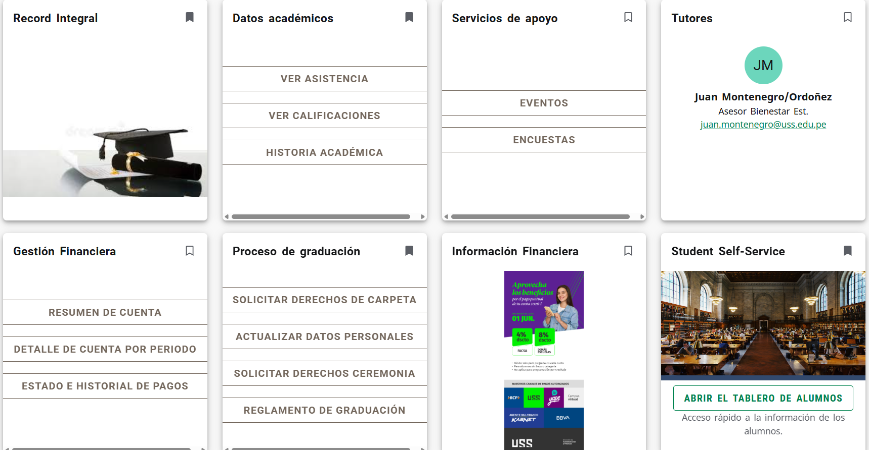
Tablero de alumnos
Configuración de Autoservicio
Las opciones configuradas en GUACONF se visualizan en ABRIR EL TABLERO DE ALUMNOS

Slide 15
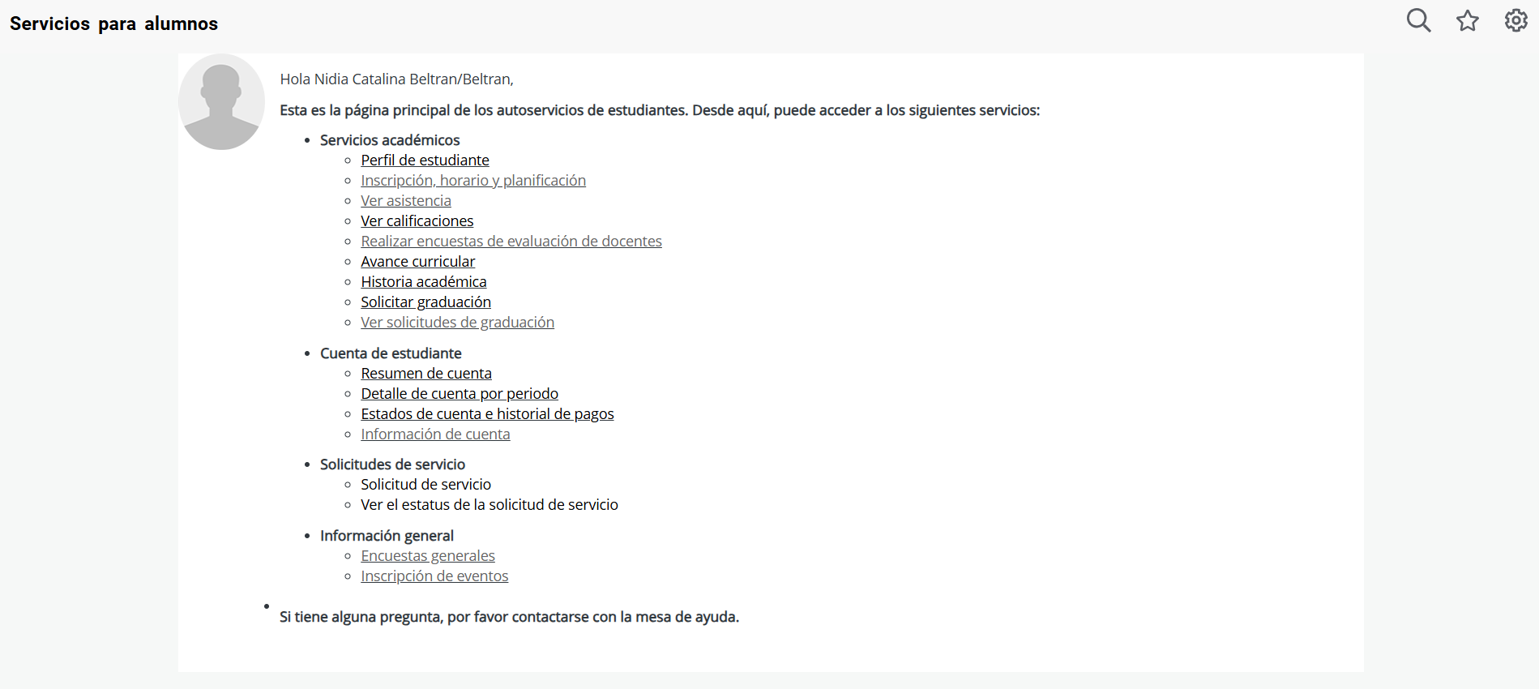
Tablero de alumnos
Configuración de Autoservicio

Slide 16
Configuración de Autoservicios: GUAINFO
Editor de texto de información – Faculty Landingpage
Configuración de Autoservicio
<p><b>Esta es la página principal de los autoservicios de docentes. Desde aquí, puede acceder a los siguientes servicios:</b></p> <ul> <li><b>Servicios de docentes</b> <ul> <li><u><a <li><u><a href="https://facultyssb-test.usspesaas.elluciancloud.com:8100/FacultySelfService/ssb/gradeEntry#/gradebook" target="_blank">Ingresar calificaciones</a></u></li> <li><u><a href="https://facultyssb-test.usspesaas.elluciancloud.com:8100/FacultySelfService/ssb/classListApp/classListPage" target="_blank">Lista de clases</a></u></li> <li><u><a href="https://facultyssb-test.usspesaas.elluciancloud.com:8100/FacultySelfService/ssb/facultyAttendanceTracking#!/" target="_blank">Ingreso de asistencia</a></u></li> <li><u><a href="https://facultyssb-test.usspesaas.elluciancloud.com:8100/FacultySelfService/ssb/facultyDetailSchedule" target="_blank">Detalles del horario del docente</a></u></li> <li><u><a href="https://facultyssb-test.usspesaas.elluciancloud.com:8100/FacultySelfService/ssb/facultyWeekAtAGlance" target="_blank">Semana a un vistazo del docente</a></u></li> <li><u><a href="https://facultyssb-test.usspesaas.elluciancloud.com:8100/FacultySelfService/ssb/assignments" target="_blank">Asignaciones de docente</a></u></li> <li><u><a href="https://facultyssb-test.usspesaas.elluciancloud.com:8100/FacultySelfService/ssb/registrationHistory" target="_blank">Historial de inscripción del alumno </a></u></li> <li><u><a href="https://facultyssb-test.usspesaas.elluciancloud.com:8100/FacultySelfService/ssb/studentWeekAtAGlance" target="_blank">Semana de un vistazo del alumno </a></u></li> <li><u><a href="https://facultyssb-test.usspesaas.elluciancloud.com:8100/FacultySelfService/ssb/syllabus"target="_blank">Syllabus </a></u></li> <li><u><a href="https://facultyssb-test.test.usspesaas.elluciancloud.com:8100/FacultySelfService/ssb/bwlcmx#/selectTerm" target="_blank">Matriz de conflicto de horario</a></u></li> <u><a <li><u><a </a></u></li> </ul> </li> </ul> <ul> </ul> </li> </ul> <ul> <li><b> Información de estudiantes</b> <ul> <li><a href="https://studentssb-test.usspesaas.elluciancloud.com:8100/StudentSelfService/ssb/termSelection" target="_blank">Perfil del estudiante para Asesores</a></li> </ul> </li> </ul> <ul> <li><b> Evaluación docente</b> <ul> <li><a href="https://facultyssb-test.usspesaas.elluciancloud.com:8100/FacultySelfService/ssb/bwstes#/pShowbycrn" target="_blank">Resultados de evaluación docente</a></li> </ul> </li> </ul> <ul> <li><b> Encuestas generales</b> <ul> <li><a href="https://generalssb-test.usspesaas.elluciancloud.com:8101/BannerGeneralSsb/ssb/surveyLocations#/pShowsurveys" target="_blank">Encuestas generales</a></li> <li><u><a href= https://generalssb-test.usspesaas.elluciancloud.com:8101/BannerGeneralSsb/ssb/surveyLocations#/pShowsurveysResults" target="_blank">Ver status de encuestas generales</a></li> </ul> </li> </ul> <ul> <li><b> Solicitudes de servicio</b> <ul> <li><a href="https://facultyssb-test.usspesaas.elluciancloud.com:8100/FacultySelfService/ssb/stuossr#/pDispApplyProtocol" target="_blank">Solicitudes de servicios</a></li>

Slide 17
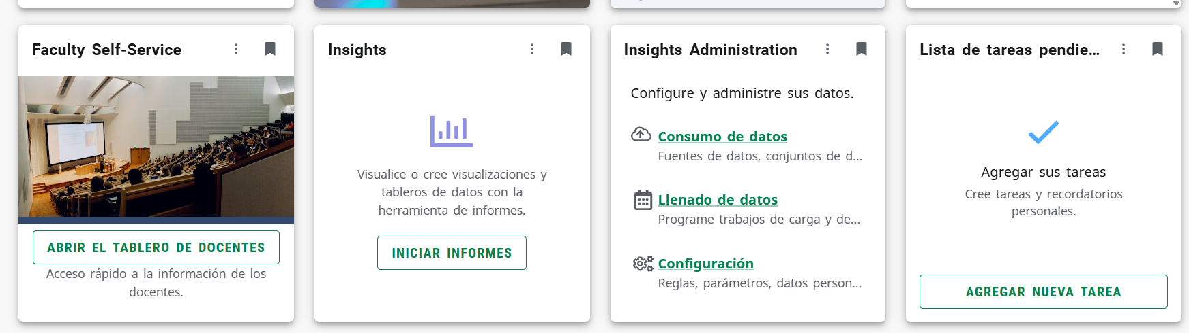
Tablero de Docentes
Configuración de Autoservicio
Las opciones configuradas en GUACONF se visualizan en ABRIR EL TABLERO DE ALUMNOS

Slide 18
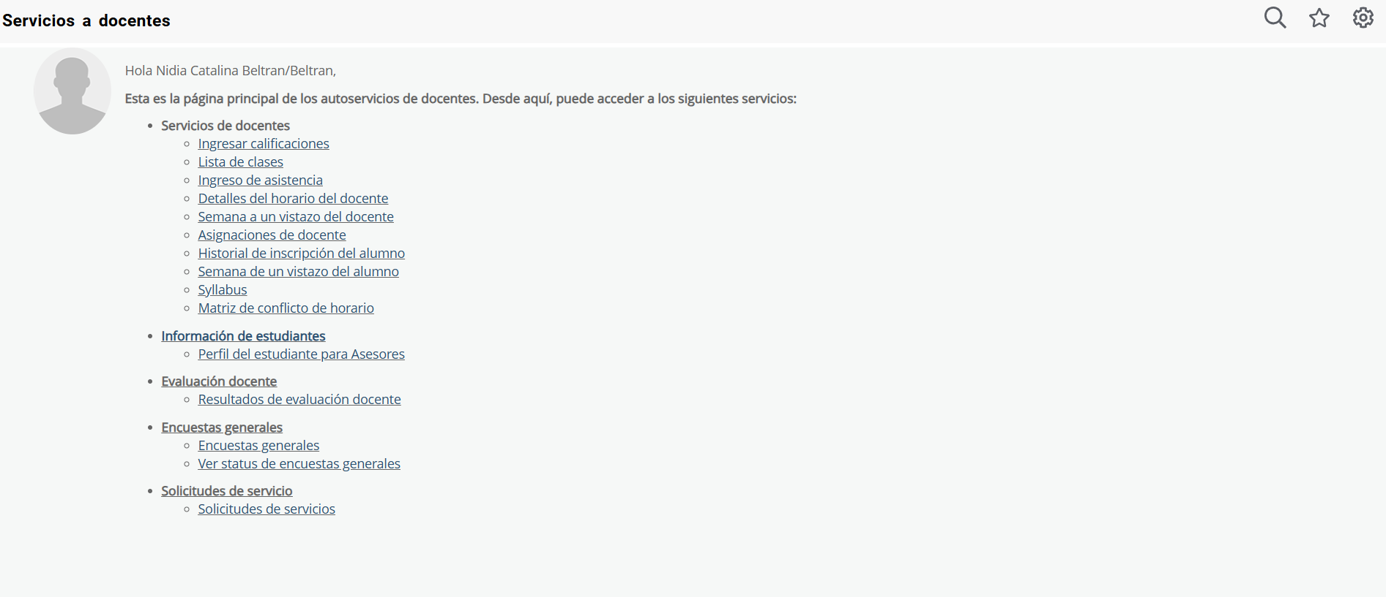
Tablero de Docentes
Configuración de Autoservicio

Slide 19
Perfil del Estudiante
Configuración de Autoservicio

Slide 20
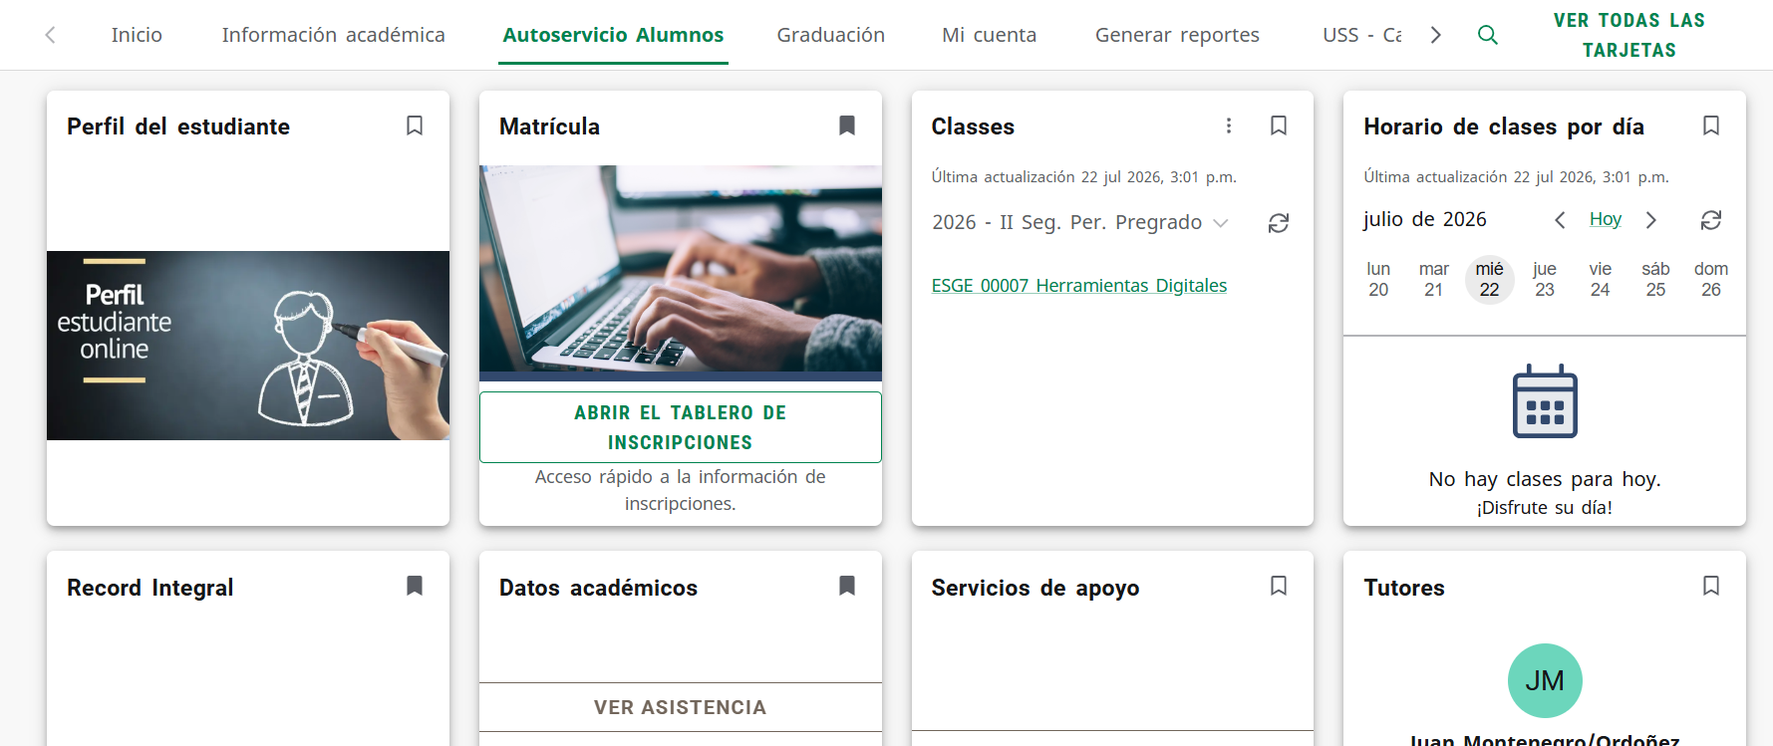
Proceso: Ingreso al Perfil Estudiante por Experience
Configuración de Autoservicio
Se pude crear una tarjeta con la URL correspondiente:
https://studentssb-test.usspesaas.elluciancloud.com:8100/StudentSelfService/ssb/studentProfile

Slide 21
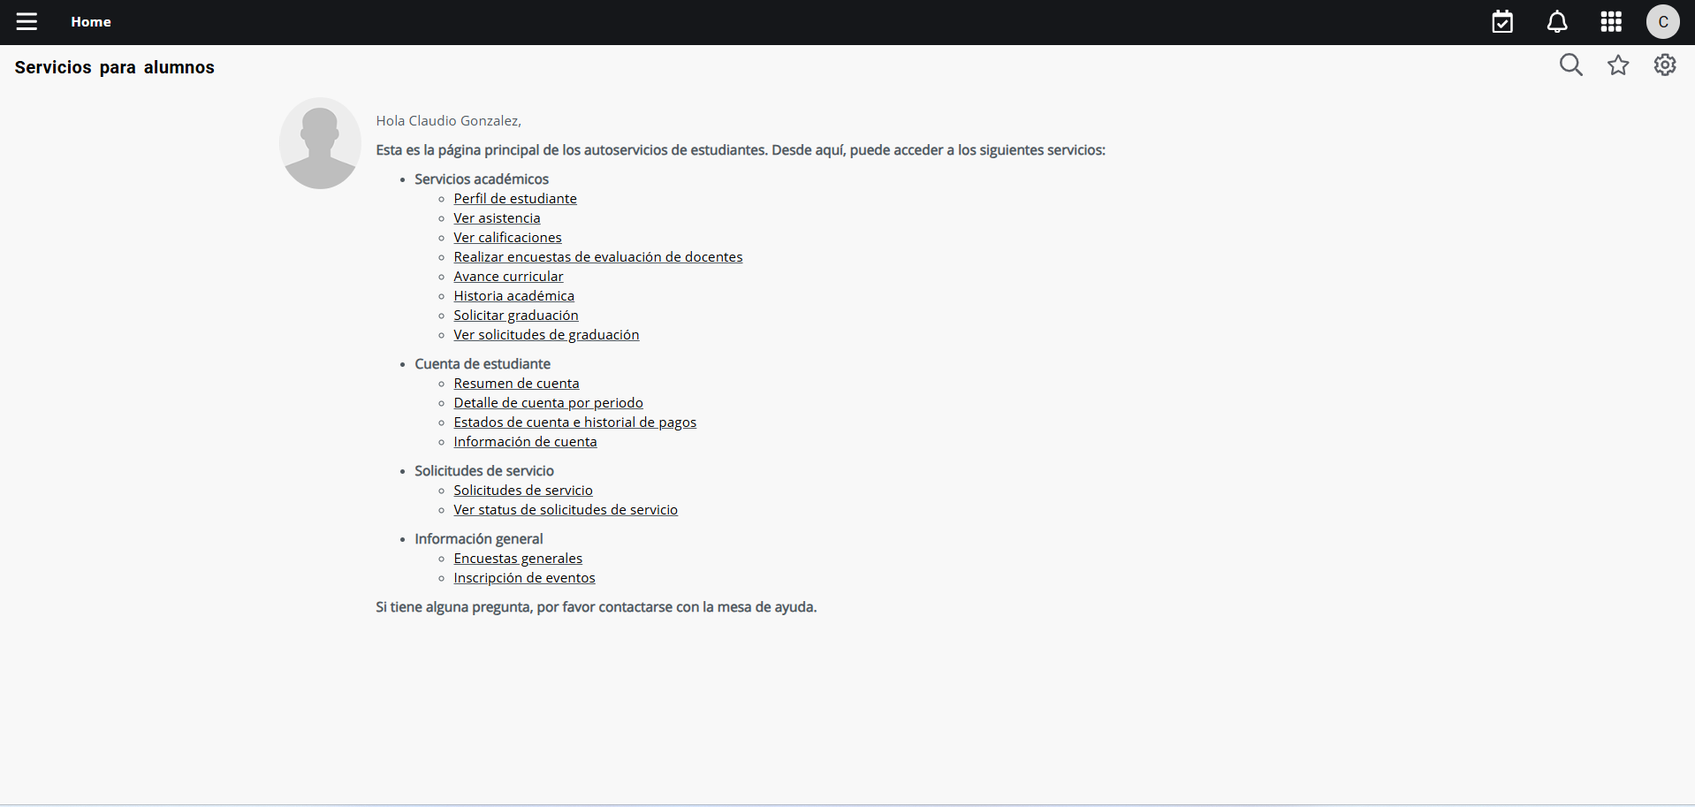
Proceso: Ingreso al Perfil Estudiante desde el tablero
Configuración de Autoservicio
El estudiante puede acceder a su perfil seleccionando la opción de ‘Perfil del estudiante’
https://studentssb-test.usspesaas.elluciancloud.com:8100/StudentSelfService/ssb/studentProfile

Slide 22
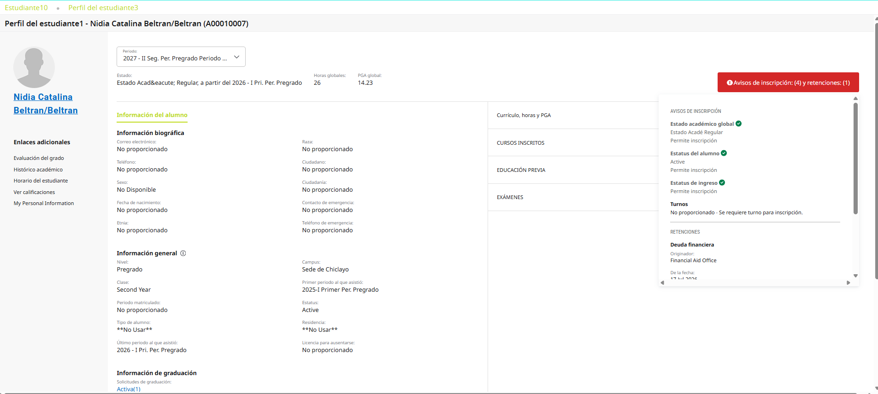
Perfil del Estudiante
Configuración de Autoservicio
El perfil del estudiante corresponde a una página informativa donde se agrupa una serie de información respecto al estudiante, ya sea del ámbito personal y/o académico, adicionalmente permite desarrollar algunas funcionalidades como el ingreso de “notas” (comentarios), visualización y desbloqueo de retenciones, así como el acceso a módulos nativos de Ellucian Student o externos a estos por medio de enlaces adicionales.
Depende de la configuración realizada en GUACONF

Slide 23
Perfil del Estudiante
Configuración de Autoservicio
2
Información relacionada a su biografía (SPAIDEN), información general (SGASTDN) e información relacionada a su proceso de graduación (SHADEGR)
1
Enlaces Adicionales que pueden ser vinculados a módulos nativos de Ellucian Student o externos.

Slide 24
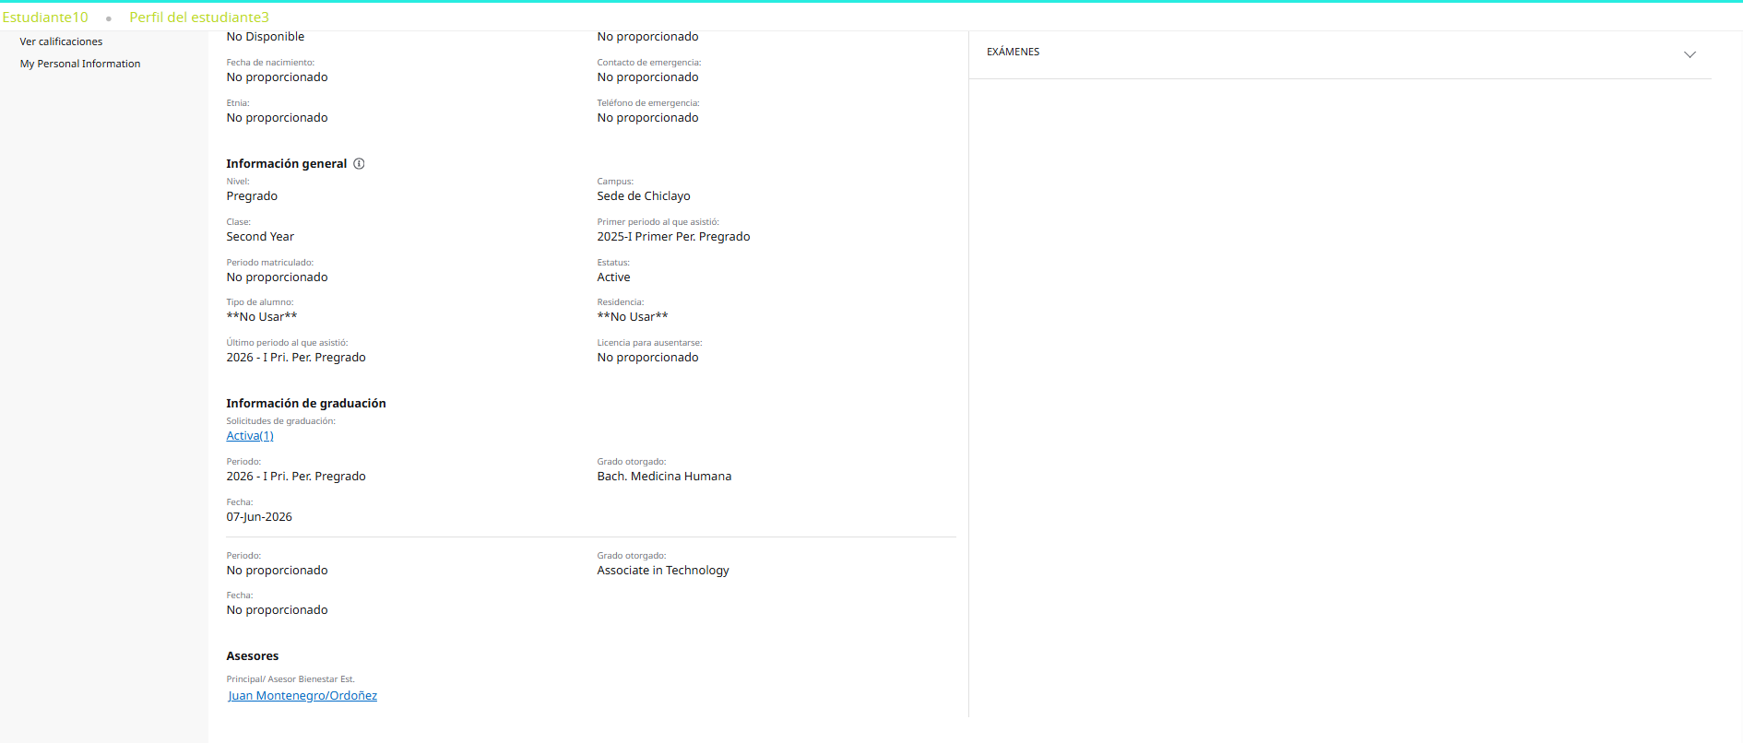
Perfil del Estudiante
Configuración de Autoservicio
Información de el o los asesores que tenga asignados el estudiante (SGAADVR).
2

Slide 25
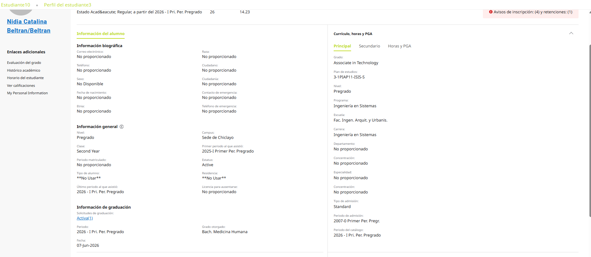
Perfil del Estudiante
Configuración de Autoservicio
Se visualiza el detalle de la currículo principal y secundario que tenga el estudiante en SGASTDN
3

Slide 26
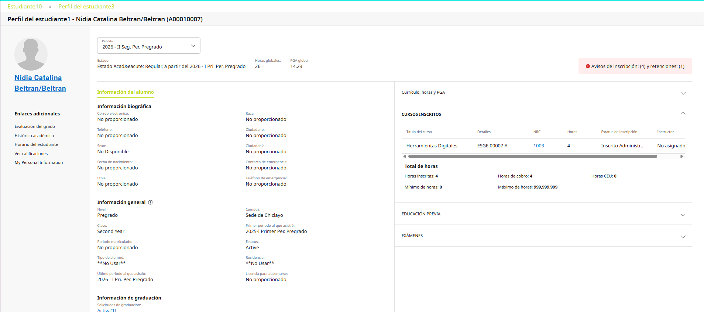
Perfil del Estudiante
Configuración de Autoservicio
Dependiendo del periodo consultado, se puede ver el detalle de los NRC inscritos
4

Slide 27
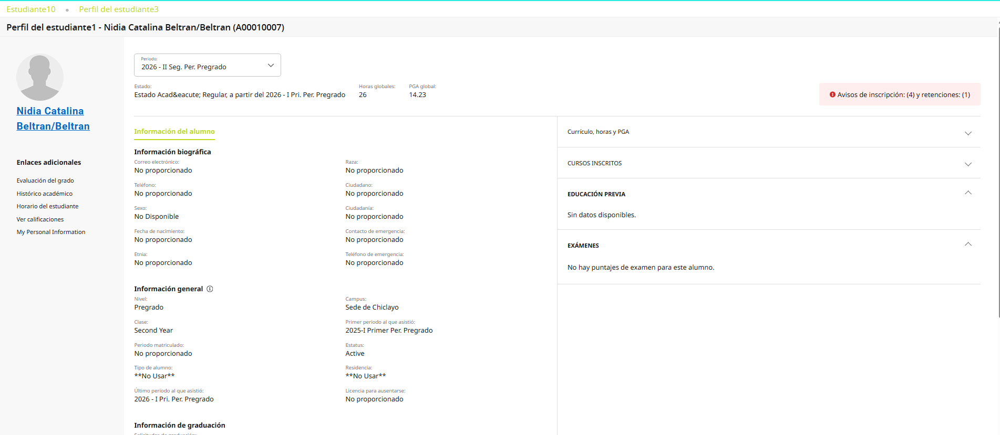
Perfil del Estudiante
Configuración de Autoservicio
Considerando el despliegue de información de “Educación previa y exámenes” se visualiza el detalle los registros de educación anterior (SOAHSCH), información de programas postsecundarias (SOAPCOL) y exámenes realizados (SOATEST).
5

Slide 28
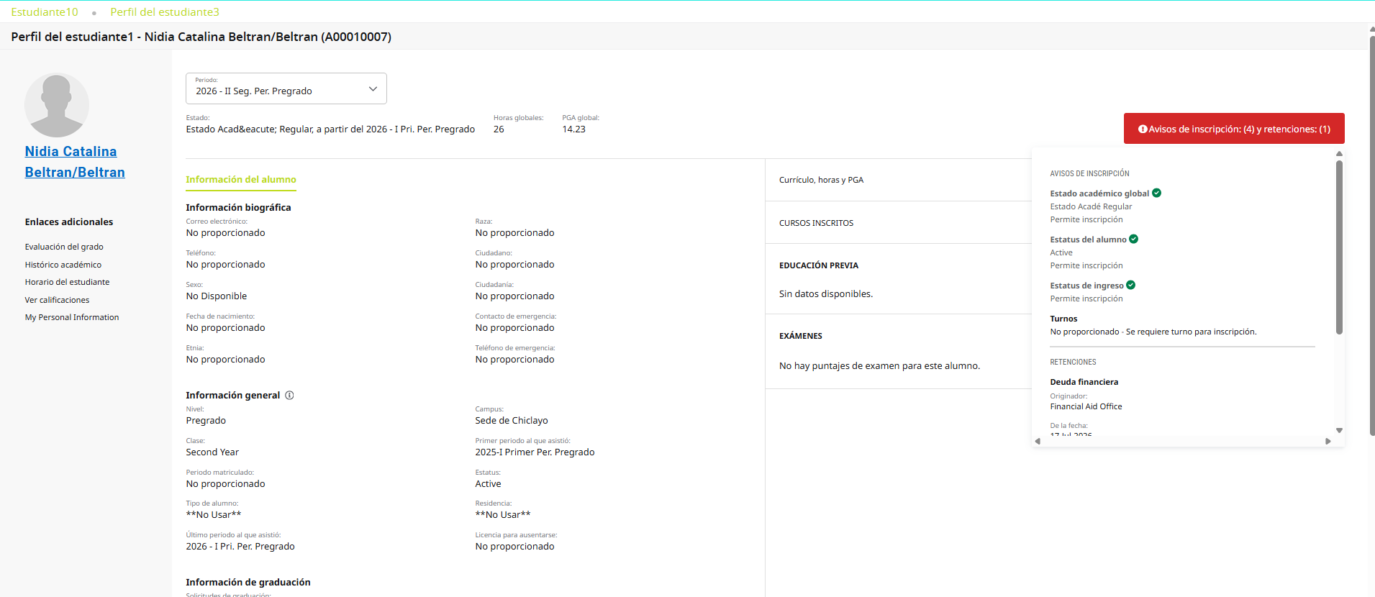
Perfil del Estudiante
Configuración de Autoservicio
5
Desplegando la sección “Avisos de inscripción” se desplegará una serie de notificaciones que indican las condiciones que posee el estudiante para el proceso de inscripción

Slide 29
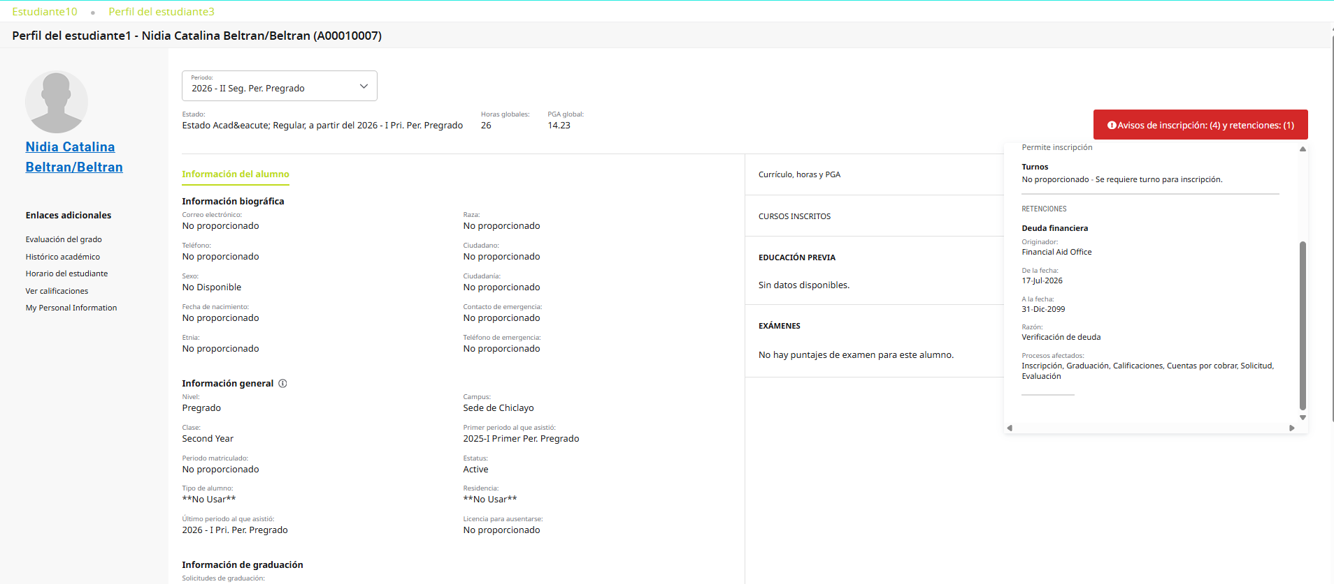
Perfil del Estudiante
Configuración de Autoservicio
6
En la misma sección de avisos y retenciones: se desplegarán las retenciones vigentes que ha de tener asociado el estudiante, junto a un detalle de la razón, procesos afectados, monto, entre otros campos.

Slide 30
Docente consulta Perfil del Estudiante
Configuración de Autoservicio

Slide 31
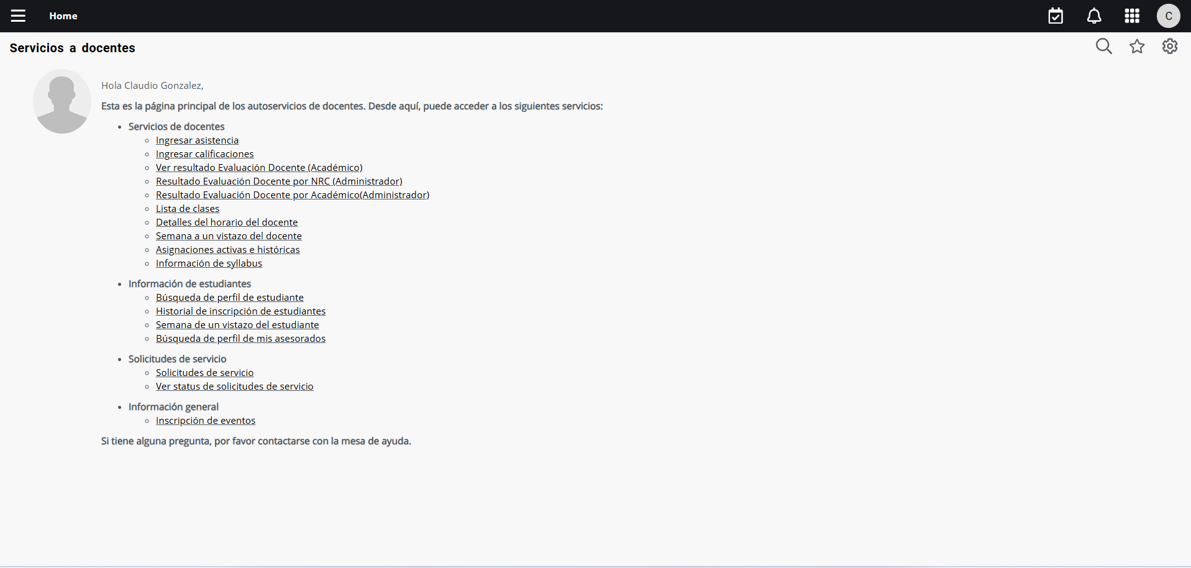
Proceso: Ingreso al Perfil Estudiante SSB9 Faculty
Configuración de Autoservicio
El docente puede acceder al módulo del link “Ingresar Asistencia” o “Ingresar Calificaciones”, cualquiera de ellos lo llevará a la lista de NRC que tenga asociados a su persona en función a la configuración y asignación vigente en Ellucian Student.

Slide 32
Proceso: Ingreso al Perfil Estudiante SSB9 Faculty
Configuración de Autoservicio
El docente puede acceder al módulo del link “Perfil de mis asesorados”, y después ver la lista completa de sus asesorados o elegir entre los 3 filtros personales.

Slide 33
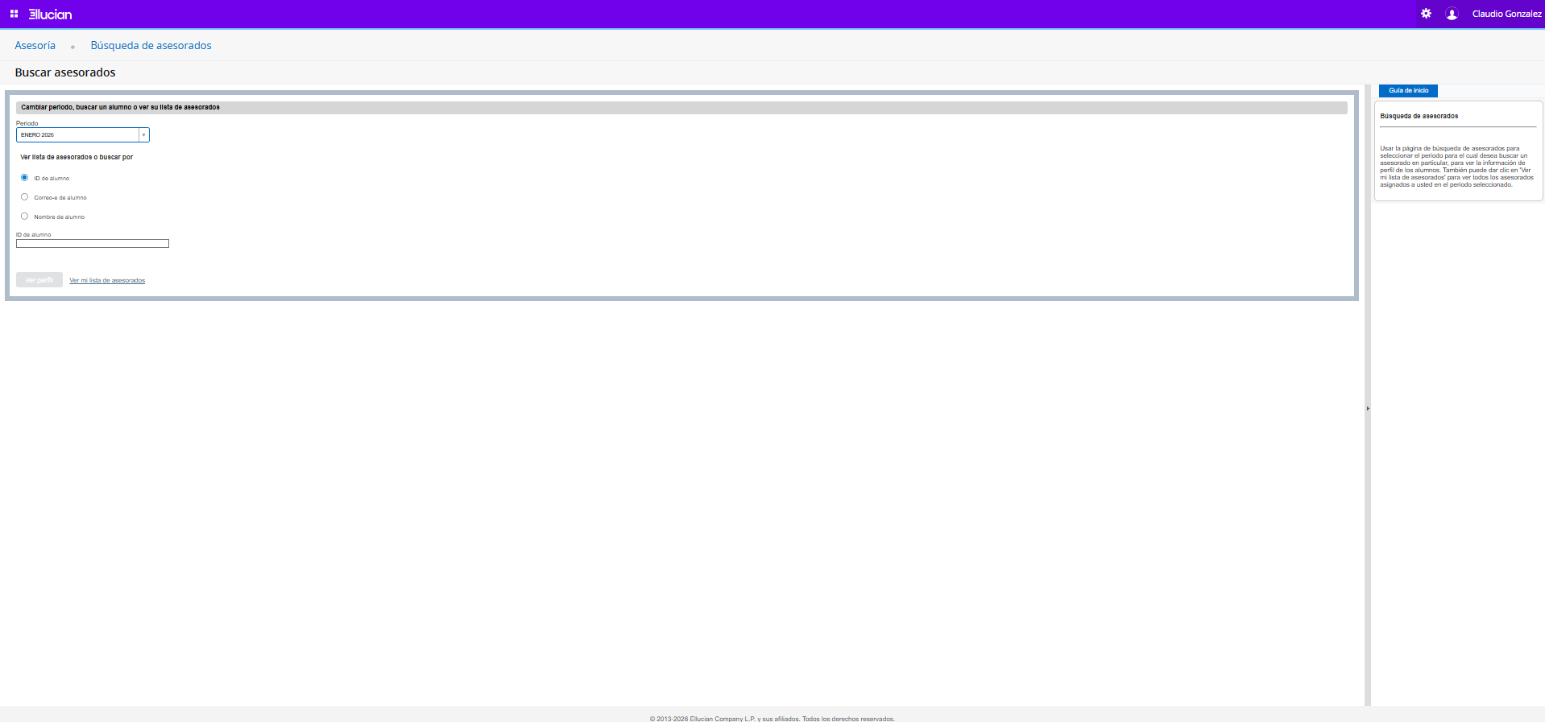
Proceso: Ingreso al Perfil Estudiante SSB9 Faculty
Configuración de Autoservicio
Puede elegir entre filtrar por uno de los tres ítems o ver completa su lista de asesorados.

Slide 34
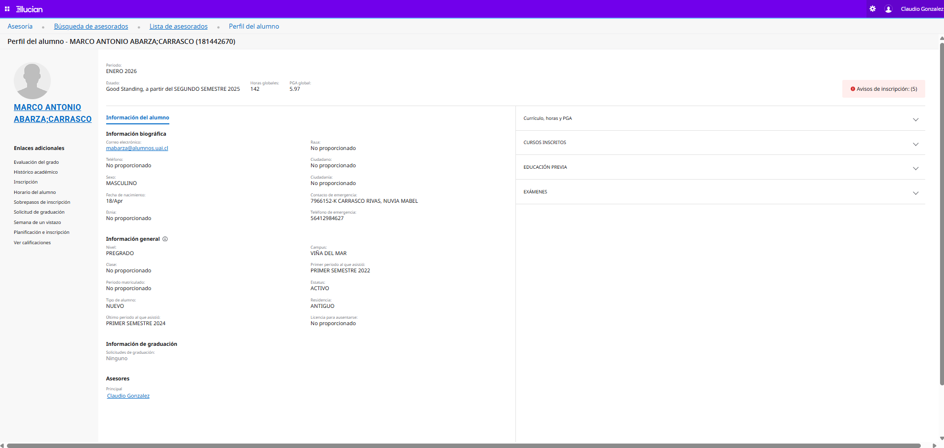
Proceso: Ingreso al Perfil Estudiante SSB9 Faculty
Configuración de Autoservicio
Dependiendo de las configuraciones que se hayan realizado en GUACONF, el docente podrá visualizar la totalidad o parcialmente los campos de información que le hayan sido asignados según su rol.

Slide 35
SOAFACS
Reglas de proceso de docente/asesor
Configuración de Autoservicio

Slide 36
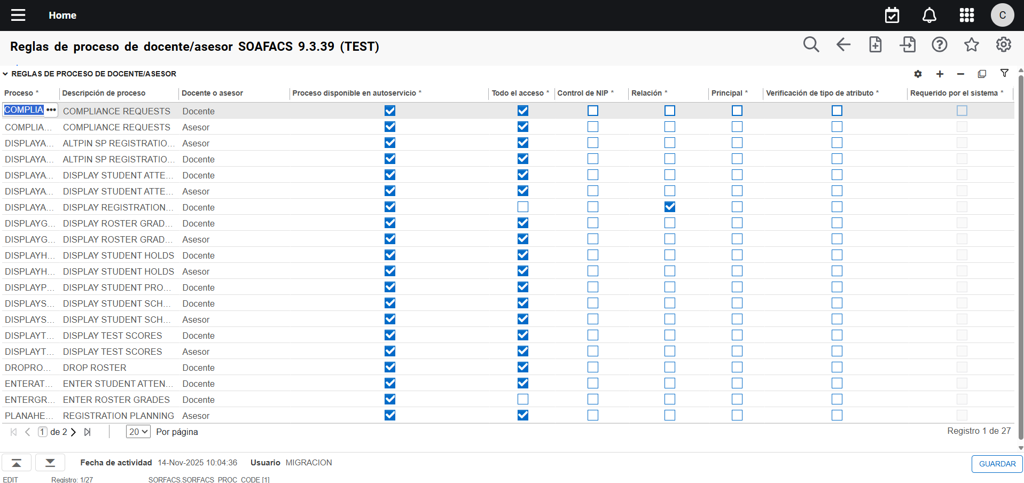
Configuración de Autoservicios: SOAFACS Reglas de proceso de docente/asesor
Configuración de Autoservicio
En SOAFACS se configuran permisos de visualización y edición a los roles de docentes y asesores, en los distintos módulos del SSB9, en donde particularmente para el caso del Perfil del Estudiante, los procesos a configurar son: DISPLAYHOLDS, RELEASEHOLDS y DISPLAYPROFILE.

Slide 37
Configuración de Autoservicios: SOAFACS
Reglas de proceso de docente/asesor
Configuración de Autoservicio
La primera y segunda columna representa el proceso en el cual esta forma ejerce su configuración.
La columna “docente o asesor” corresponde al rol al cual está afectando cada configuración.

Slide 38
Configuración de Autoservicios: SOAFACS
Reglas de proceso de docente/asesor
Configuración de Autoservicio
La columna “Proceso disponible en autoservicio” habilita el acceso a los distintos procesos que se encuentran configurados.
Las columnas “Todo el acceso” y “Principal” son mutuamente excluyentes, ambas otorga el acceso al rol configurado. En el caso que el check del campo “Principal” se encuentre marcado, solo el docente o asesor principal podrá acceder a la información de cada proceso.

Slide 39
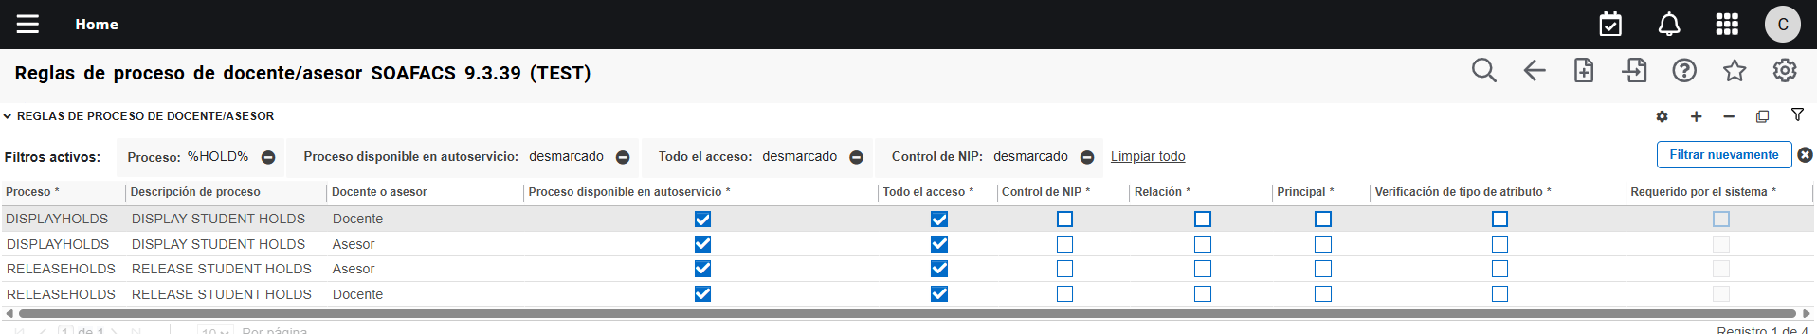
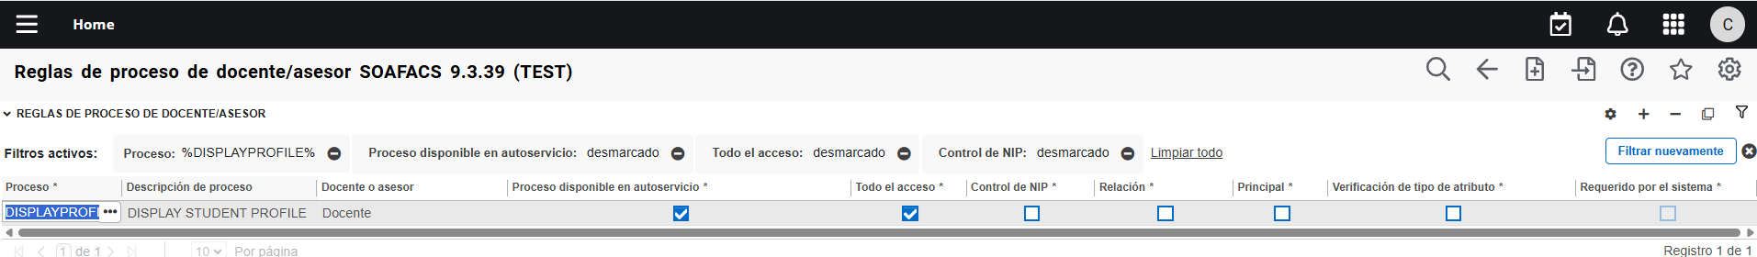
Configuración de Autoservicios: SOAFACS
Reglas de proceso de docente/asesor
Configuración de Autoservicio
En la imagen se muestra la configuración del control de accesos del docente para la visualización al perfil del estudiante, en este caso todos los docentes podrían acceder a los perfiles de los estudiantes a los cuales deba ingresar asistencia o calificaciones, pero ninguno podrá visualizar o liberar las retenciones de los estudiantes.
El acceso de docentes al perfil de estudiantes depende de la configuración de “DISPLAYPROFILE”.

Slide 40
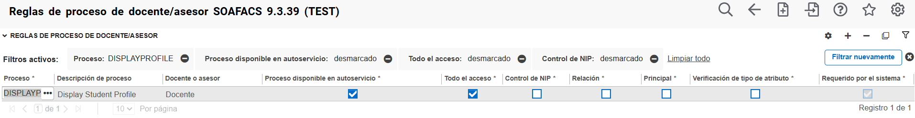
Configuración de Autoservicios: SOAFACS
Reglas de proceso de docente/asesor
Configuración de Autoservicio
El acceso de docentes al perfil de estudiantes depende de la configuración de “DISPLAYPROFILE” en SOAFACS.
Los docentes podrían llegar al perfil de estudiantes desde otras partes de los autoservicios, por ejemplo, desde la lista de clases, ingreso de calificaciones o ingreso de asistencia.

Slide 41
GTVSYST y GTVOTYP
Visualización General de Perfiles
Configuración de Autoservicio

Slide 42
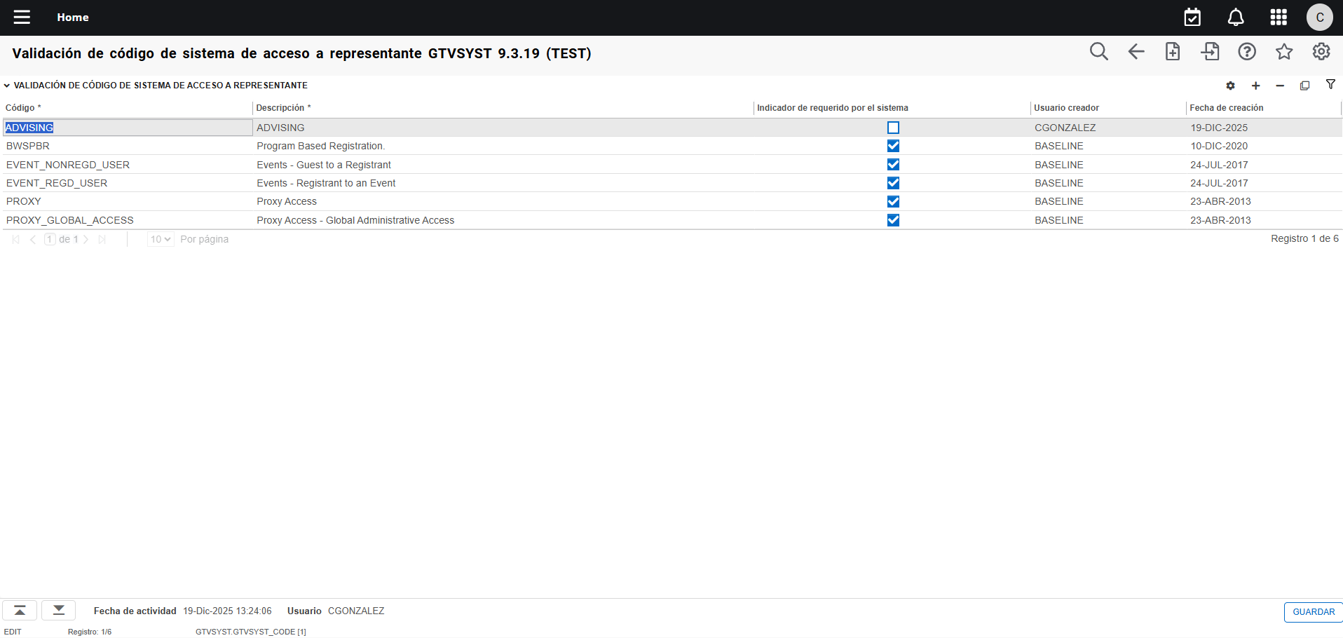
Configuración de Autoservicios: GTVSYST Página de validación de tipo de sistema de acceso a representante
Configuración de Autoservicio
Si se desea que un asesor pueda ver el perfil de cualquier estudiante, lo primero es crear el código “ADVISING” en la tabla GTVSYS, mismo que será utilizado en GTVOTYP.
1

Slide 43
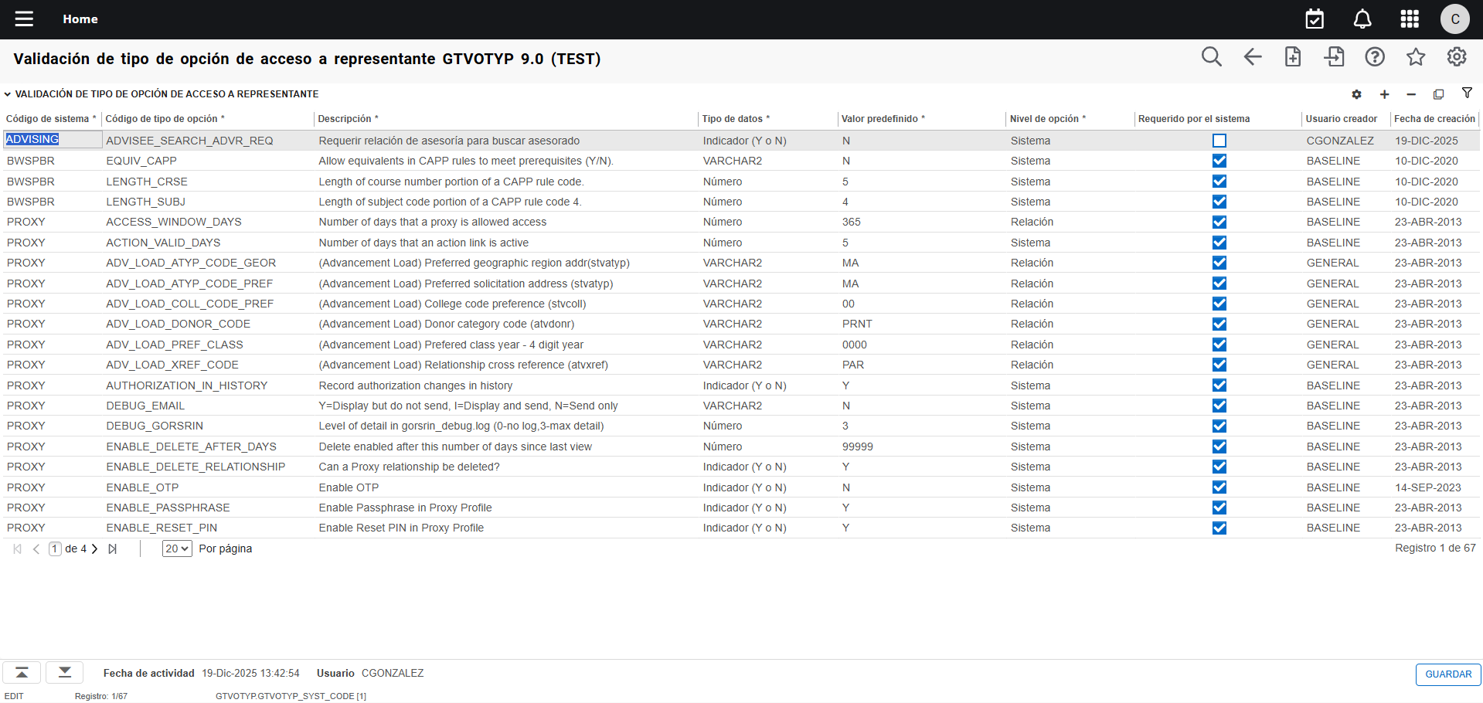
Configuración de Autoservicios: GTVOTYP
Autoservicio Búsqueda de asesorados
Configuración de Autoservicio
1
Si se desea que un asesor pueda ver el perfil de cualquier estudiante, Además del código “ADVISING” en la tabla GTVSYS se ha de configurar la forma GTVOTYP, agregando a sus registros el código de sistema “ADVISING” y código de tipo de opción “ADVISEE_SEARCH_ADVR_REQ”, adicionalmente el campo “valor predefinido” a de estar con valor “Y” para que exista una relación y con el valor “N” para que no exista.

Slide 44
GTVSDAX
Validación de transposición
Configuración de Autoservicio

Slide 45
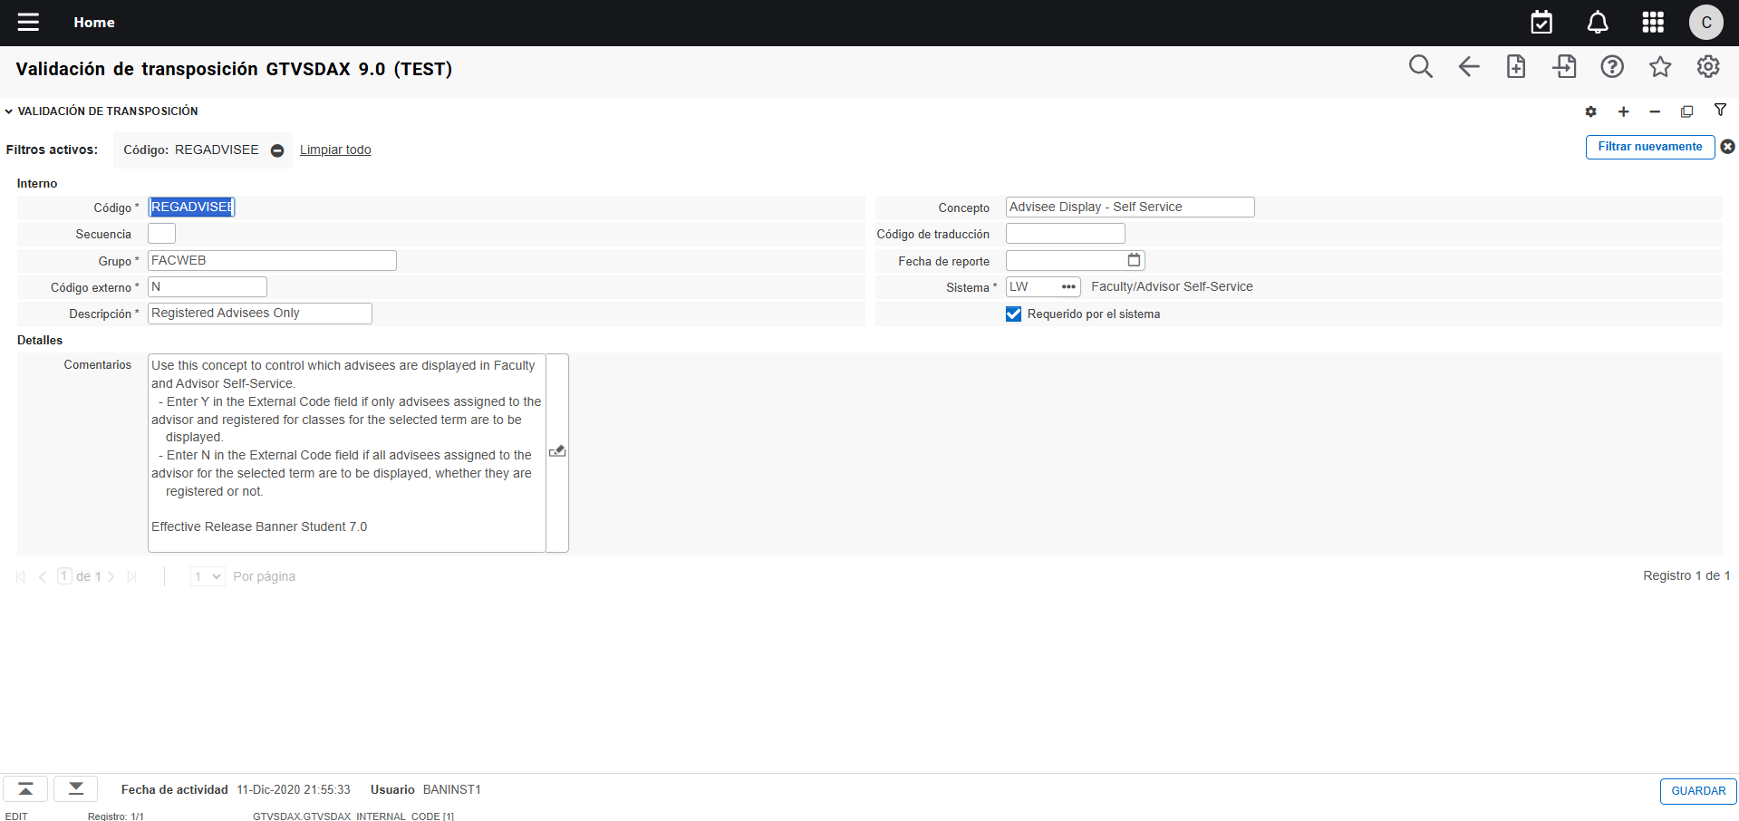
Configuración de Autoservicios: GTVSDAX
Validación de transposición
Configuración de Autoservicio
El código REGADVISEE de GTVSDAX determina si los estudiantes deben tener un registro de inscripción para aparecer en la lista de asesorados.
N = Aparecen todos los asesorados asignados al asesor en SGAADVR.
Y = Sólo aparecen los asesorados asignados que tienen inscripción.
Los demás códigos a configurar se detallan a continuación.

Slide 46
Configuración de Autoservicios: GTVSDAX
Validación de transposición
Configuración de Autoservicio
Grupo | Código | Código Externo | Comentario
FACWEB | DISPALTPIN | N | (Y/N) Desplegar el NIP Alterno para el Asesorado
FACWEB | REGADVISEE | N | Introduzca «Y» en el campo Código externo si solo se deben mostrar los alumnos asignados al asesor que estén inscritos en clases para el periodo seleccionado, de lo contrario ingrese ‘N’
FACWEB | WEBTRMDTE | N | (Y/N) Despliega las fechas de inicio y término asociadas al periodo académico en el autoservicio del docente
STUWEB | WEBTRMDTE | N | (Y/N) Despliega las fechas de inicio y término asociadas al periodo académico en el autoservicio del estudiante
Configuración general requerida para el uso de SSB9. Comúnmente cargada por LD, sus distintos módulos corresponden a funcionalidades del Perfil del Estudiante (Student Profile)

Slide 47
Configuración de Autoservicios: GTVSDAX
Validación de transposición - STUDENT PROFILE
Configuración de Autoservicio
Los periodos que se muestran en la lista son los que tienen el indicador “Control de periodo en web maestro” en SOATERM.
Por defecto, se muestra el mayor periodo. Se puede cambiar la lógica de cuál periodo se muestra por defecto en GORRSQL (Proceso STUDENT_PROFILE, Regla STUDENT_PROFILE_DEFAULT_TERM) pero requiere el apoyo de un usuario técnico para escribir la nueva regla en SQL.

Slide 48
GUACONF Configuración de las aplicaciones de Ellucian Student
Configuración de Autoservicio

Slide 49
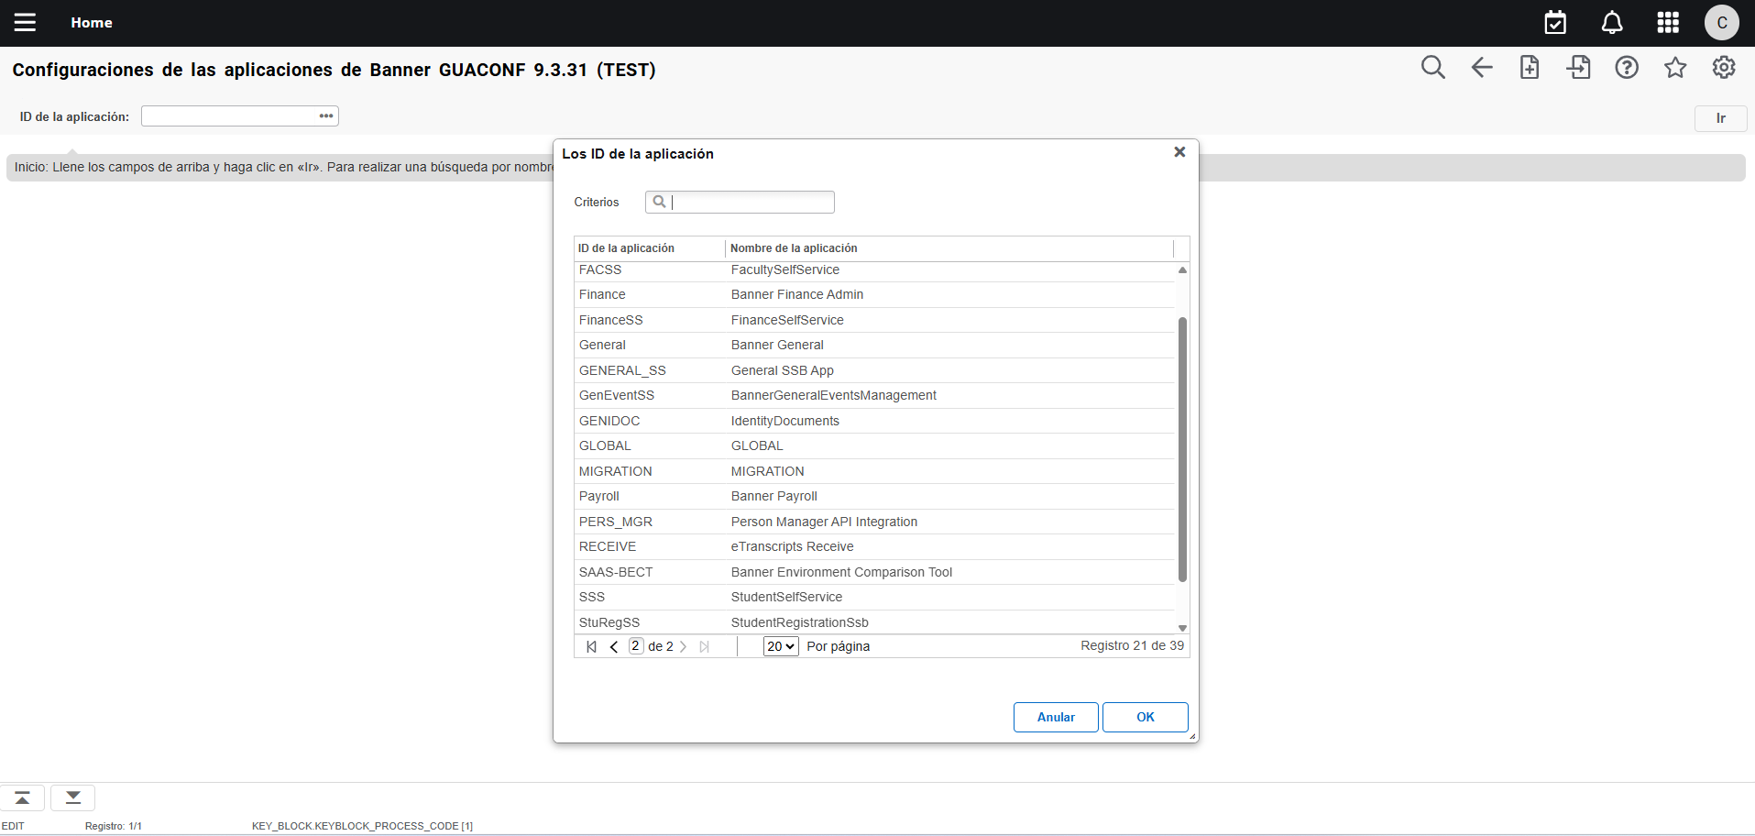
Configuración de Autoservicios: GUACONF Configuración y Personalización de Información
Configuración de Autoservicio
  En GUACONF es posible definir aquellos roles que han de tener acceso a cierto campo de información del perfil del estudiante, así como la redirección de algunos link de accesos asociados a las funcionalidades de Ellucian Student.
Particularmente para el caso de Student Profile, los ID de Aplicación relevantes son: SSS (StudentSelfService) y FACSS (FacultySelfService).

Slide 50
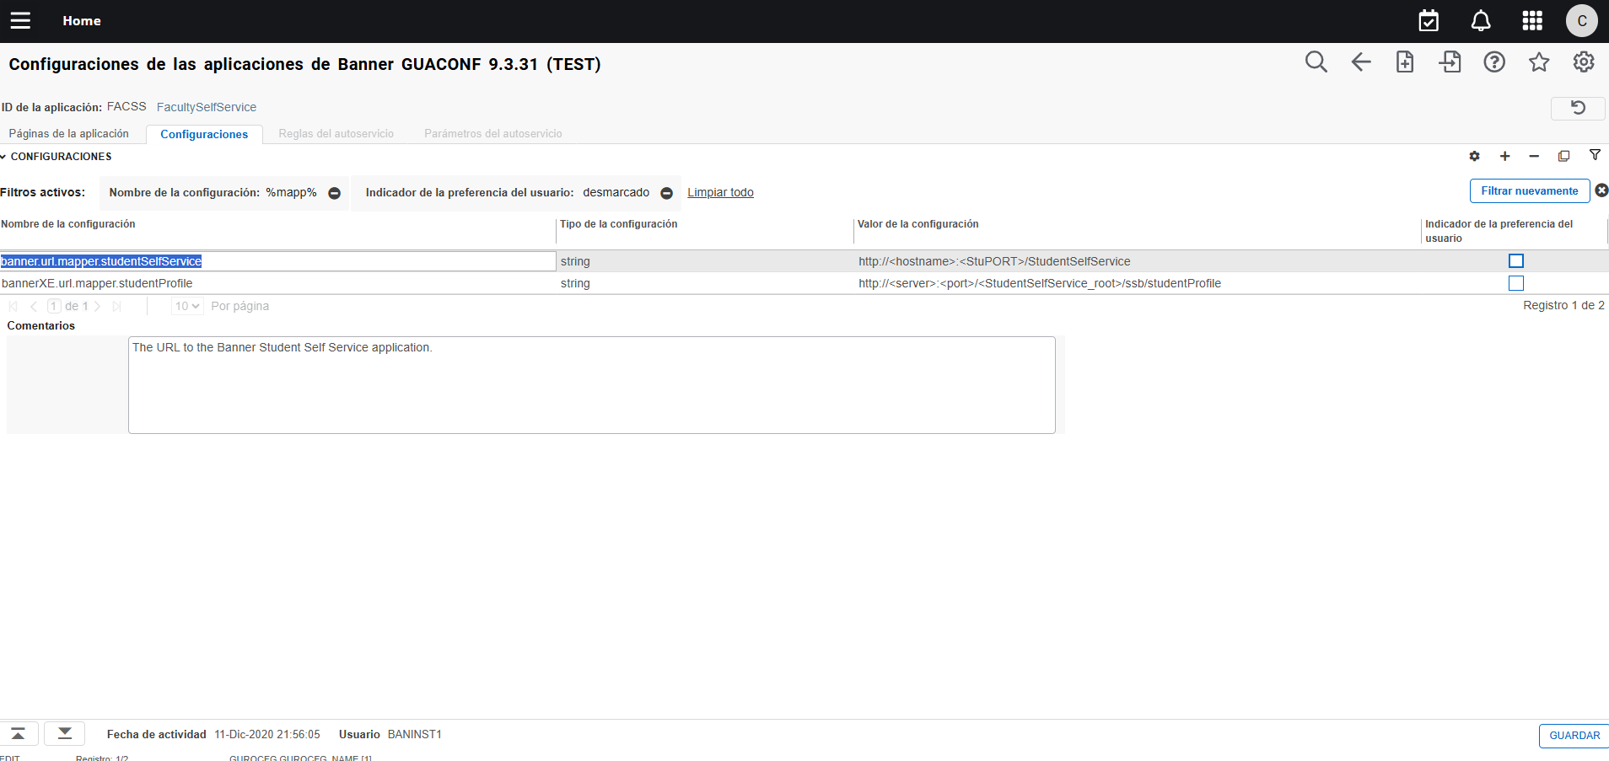
Configuración de Autoservicios: GUACONF Configuración y Personalización de Información
Configuración de Autoservicio
Para habilitar el redireccionamiento del botón “Ver Perfil” al Student Profile del estudiante, es necesario especificar las URL asociadas a los campos:
banner.url.mapper.studentSelfService >>> https://studentssb-test. usspesaas.elluciancloud.com:8100/StudentSelfService
bannerXE.url.mapper.studentProfile >>> https://studentssb-test.usspesaas.elluciancloud.com:8100/StudentSelfService/ssb/studentProfile
Esto debe ser ajustado en cada ambiente que donde se encuentre instalado Ellucian Student.

Slide 51
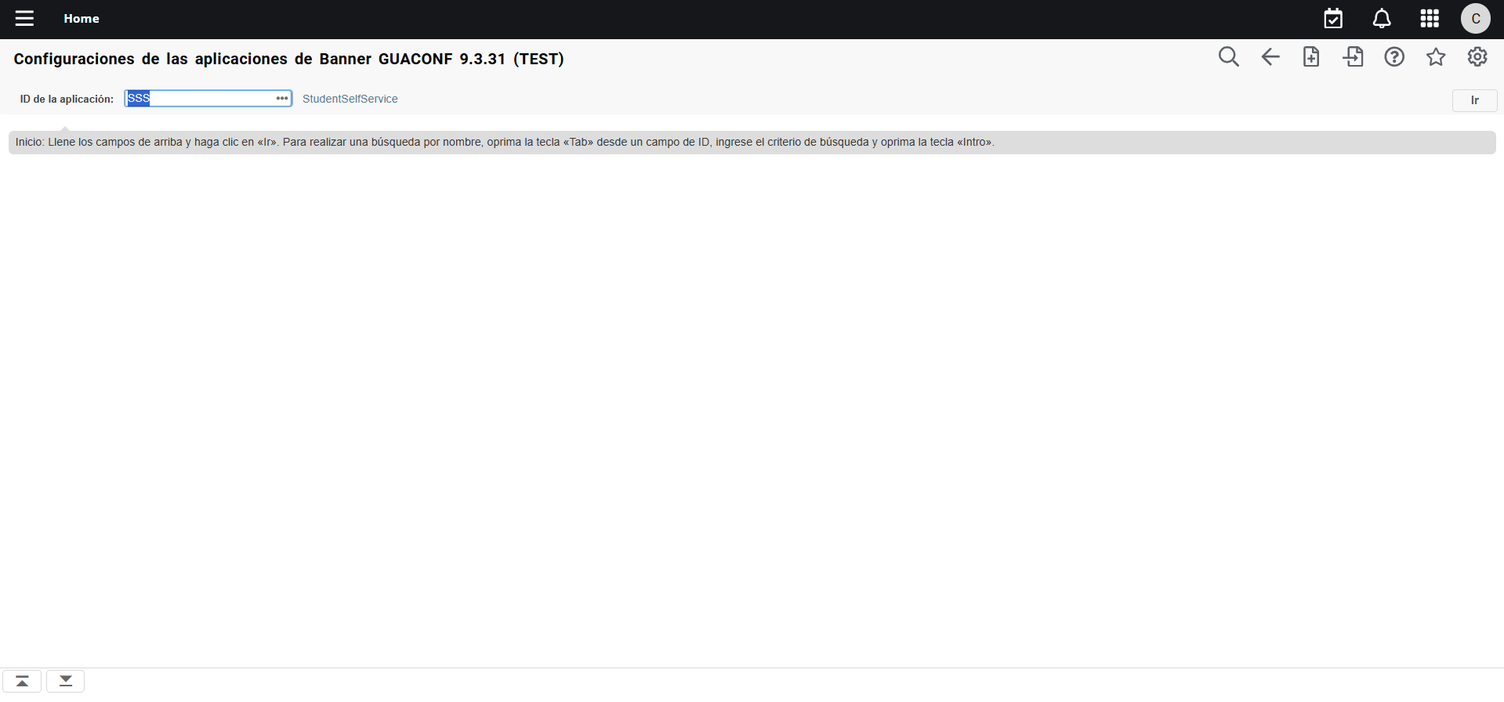
Configuración de Autoservicios: GUACONF Configuración y Personalización de Información
Configuración de Autoservicio
  Permite a la institución configurar los campos que desea desplegar en autoservicio.
  Campos asociados a Student Profile.

Slide 52
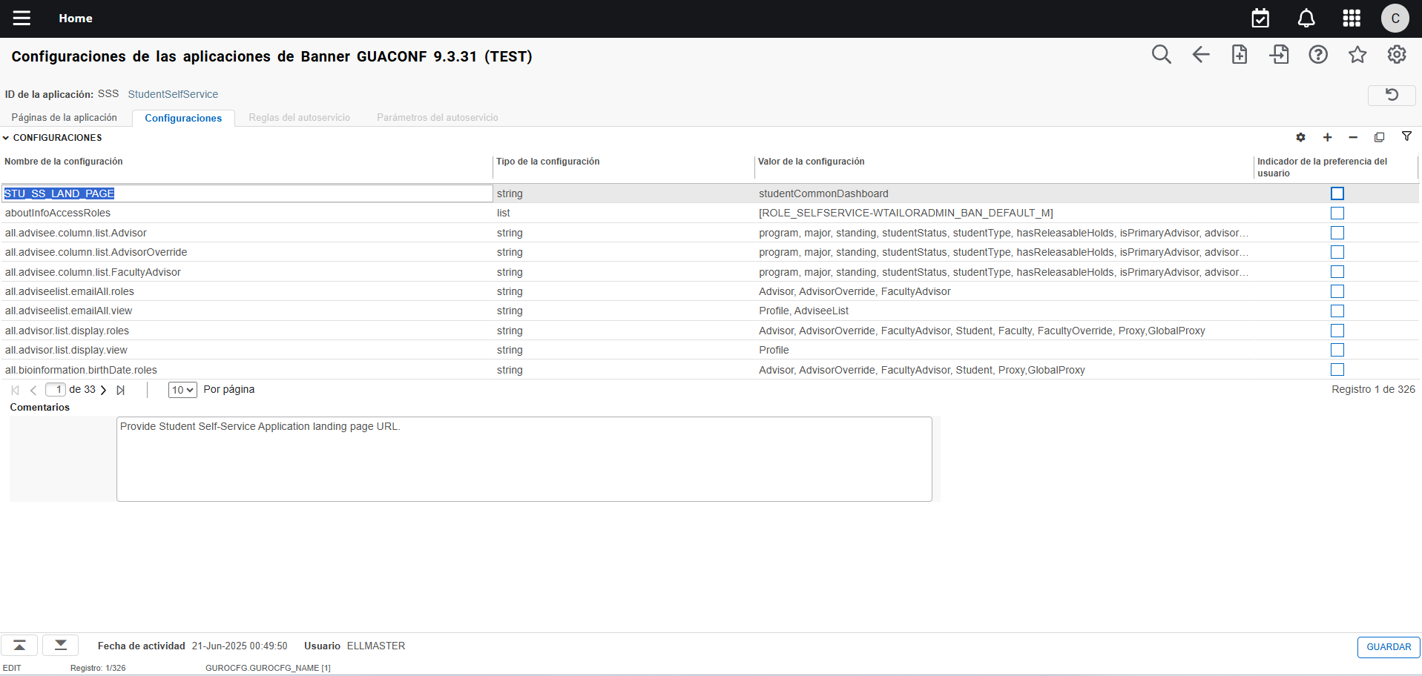
Configuración de Autoservicios: GUACONF Configuración y Personalización de Información
Configuración de Autoservicio
1
En ID de aplicación “SSS”.
2
Pestaña “Configuración” se puede configurar la información que aparece en el perfil.
Las configuraciones para los campos del perfil de estudiantes empiezan con “all” y después la sección donde se encuentra el campo, por ejemplo “bioinformation” para información biográfica.
3

Slide 53
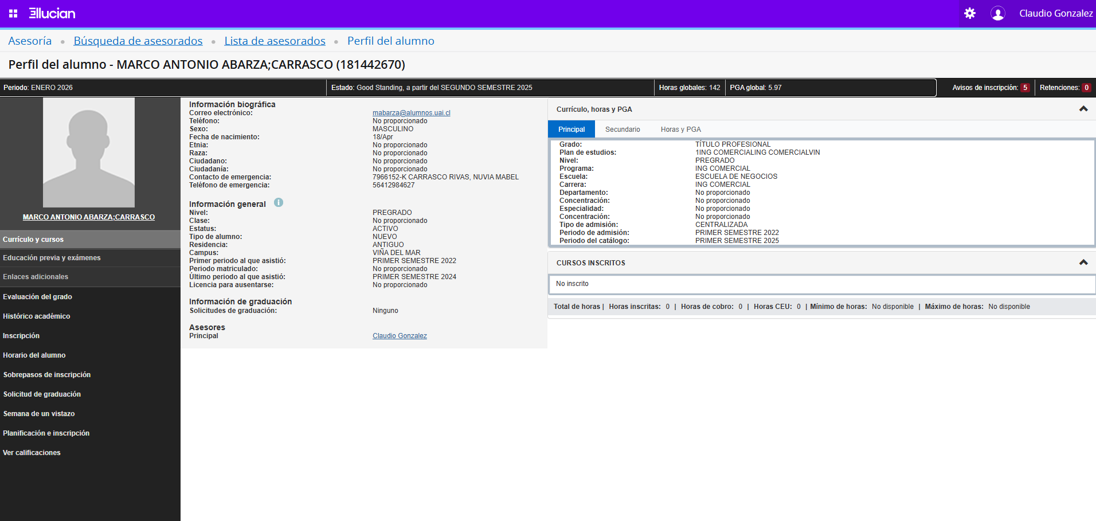
Configuración de Autoservicios: Perfil del Alumno
Autoservicio
Configuración de Autoservicio
1
Registrationnotices
2
bioinformation
3
generalinformation
4
graduationinformation
5
advisor

Slide 54
Configuración de Autoservicios: Perfil del Alumno
Autoservicio
Configuración de Autoservicio
informationbar
7
curriculum
6
8
registeredcourses

Slide 55
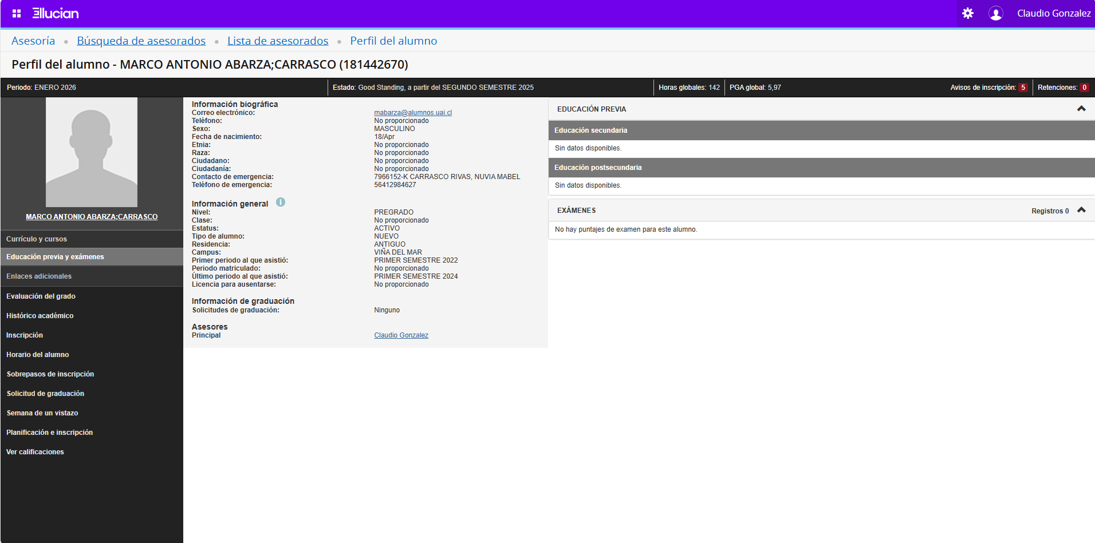
Configuración de Autoservicios: Perfil del Alumno
Autoservicio
Configuración de Autoservicio
priorEducationAndTesting.secondaryEducation
9
priorEducationAndTesting.postSecondaryEducation
10
11
priorEducationAndTesting.testScores

Slide 56
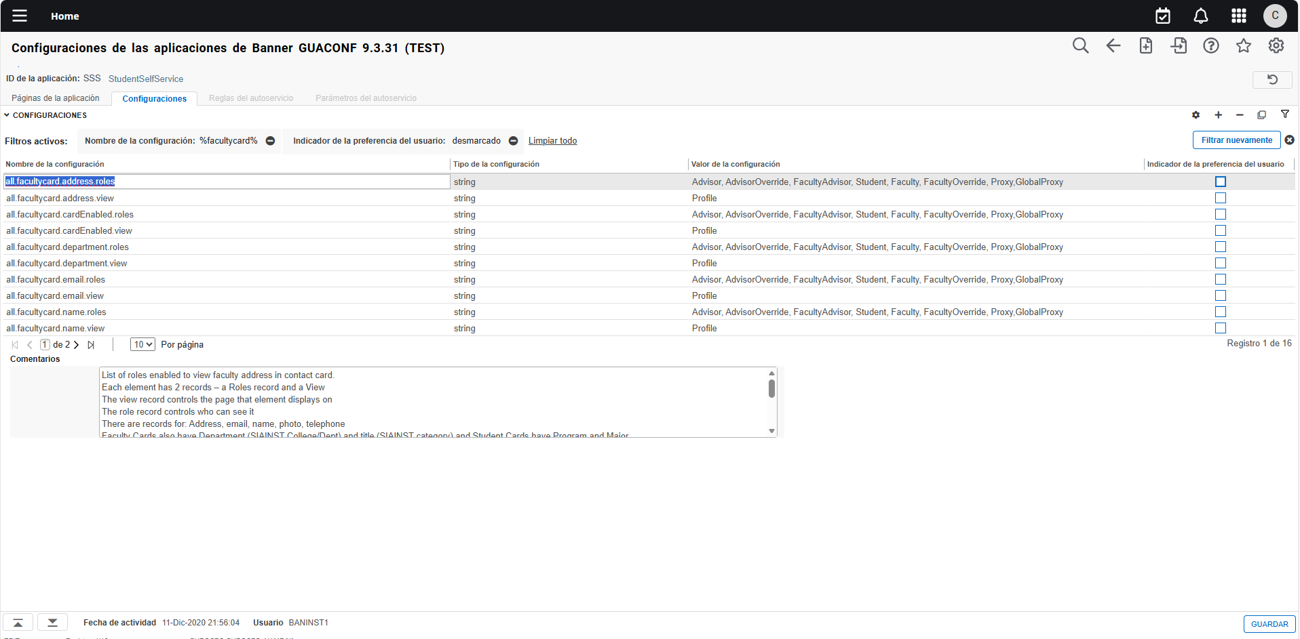
Configuración de Autoservicios: GUACONF
Configuración de Autoservicio
1
Pestaña “Configuraciones”
2
Filtrar por %facultycard%
3
La configuración de la tarjeta de docente/asesor es similar a lo mostrado antes, pero las líneas “cardEnabled” permiten habilitar o deshabilitar la tarjeta de estudiante por completo, o bien para ciertos roles.

Slide 57
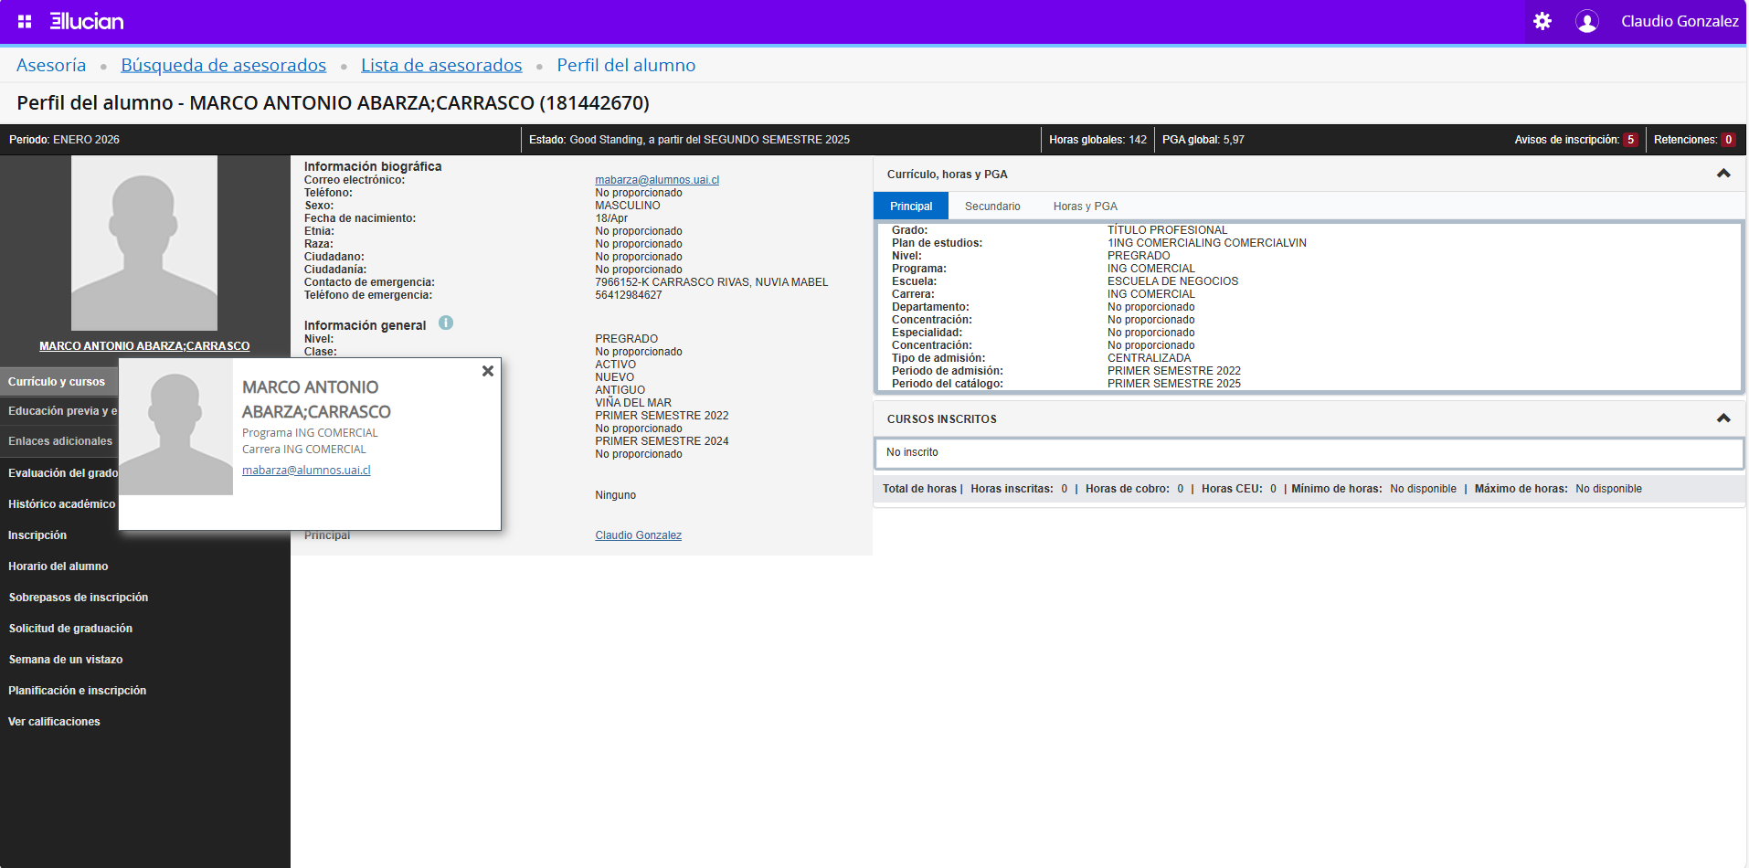
Configuración de Autoservicios: Perfil del Alumno
Tarjeta del estudiante
Configuración de Autoservicio
La tarjeta de estudiante es un resumen que aparece al seleccionar el nombre del estudiante en su perfil o al mover el mouse sobre su nombre en la lista de clases o la lista de asesorados
1

Slide 58
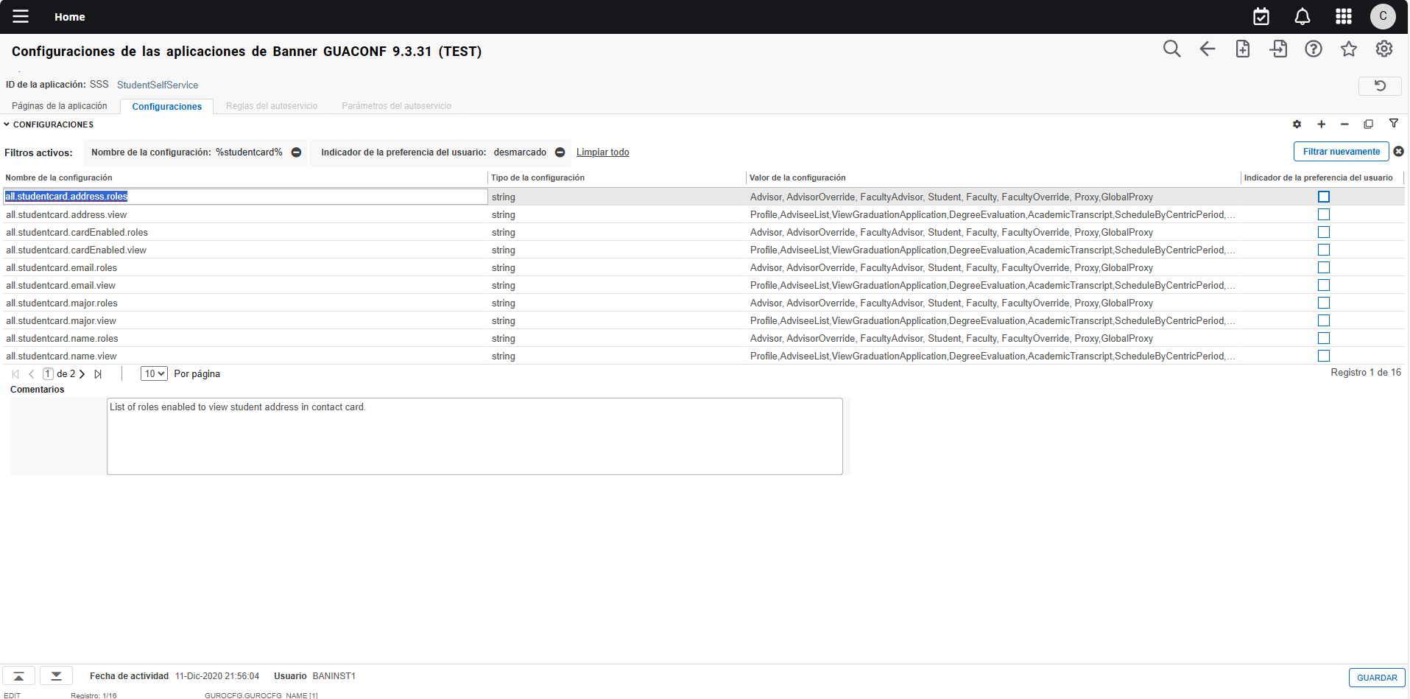
Configuración de Autoservicios: GUACONF Configuración y Personalización de Información
Configuración de Autoservicio
1
Pestaña “Configuraciones”
2
Filtrar por %fstudentcard%
3
La configuración de la tarjeta de estudiante es similar a lo mostrado antes, pero en la línea “view” tiene más opciones porque la tarjeta aparece en varias partes:
Profile: Perfil del estudiante
AdviseeList: Lista de asesorados del asesor
ClassList: Lista de clases del docente
DropRoster: Borrar lista de clases

Slide 59
Configuración de Autoservicios: GUACONF Configuración y Personalización de Información
Configuración de Autoservicio
4
Además, las líneas “cardEnabled” permiten habilitar o deshabilitar la tarjeta de estudiante por completo, o bien para ciertos roles o en ciertas páginas.

Slide 60
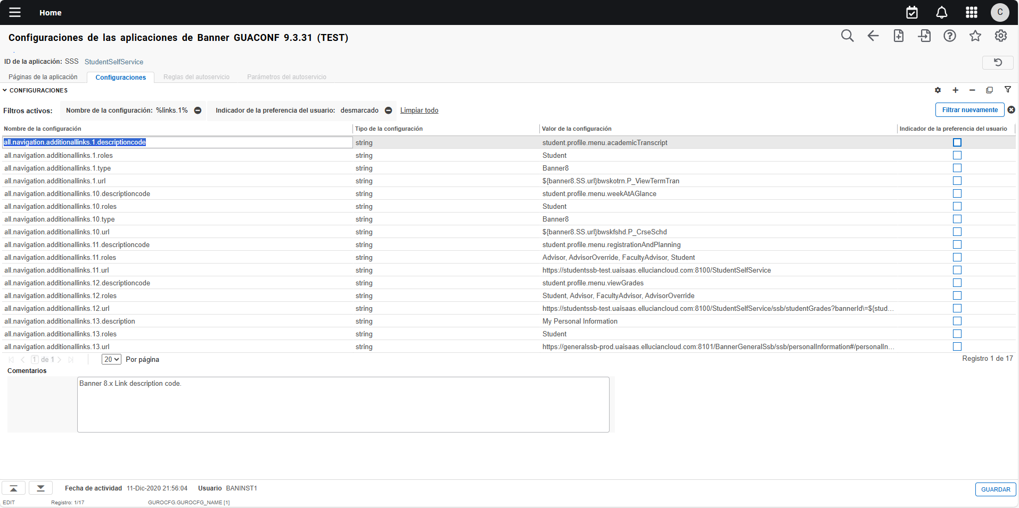
Configuración de Autoservicios: GUACONF
Configuración de las aplicaciones de Ellucian Student
Configuración de Autoservicio
Adicionalmente, se puede configurar los enlaces adicionales que aparecen en el panel al izquierdo del perfil.
1
El número en el nombre de la configuración determina el orden de los enlaces. Se puede eliminar, agregar o cambiar el orden de los enlaces, pero es importante asegurar que al final, cada enlace tiene un número de 0 a n.

Slide 61
Configuración de Autoservicios: GUACONF
Configuración de las aplicaciones de Ellucian Student
Configuración de Autoservicio
2
Los enlaces al autoservicio de Ellucian Student o a páginas externas tienen 3 líneas.
.url: El URL del enlace.
.roles: Cuales roles podrán ver el enlace.
.descriptioncode o .description: La etiqueta del enlace.
Se utiliza “descriptioncode” cuando existe una descripción preconfigurada con código de descripción.
Sin embargo, si desea cambiar la etiqueta predefinida, se puede cambiar el nombre de la configuración a “description” y escribir el texto personalizado en “Valor de la configuración”.
Similarmente, si desea agregar un enlace nuevo que no tiene código de descripción predefinido, se crea el registro “description” con el texto de la etiqueta en “Valor de la configuración”.

Slide 62
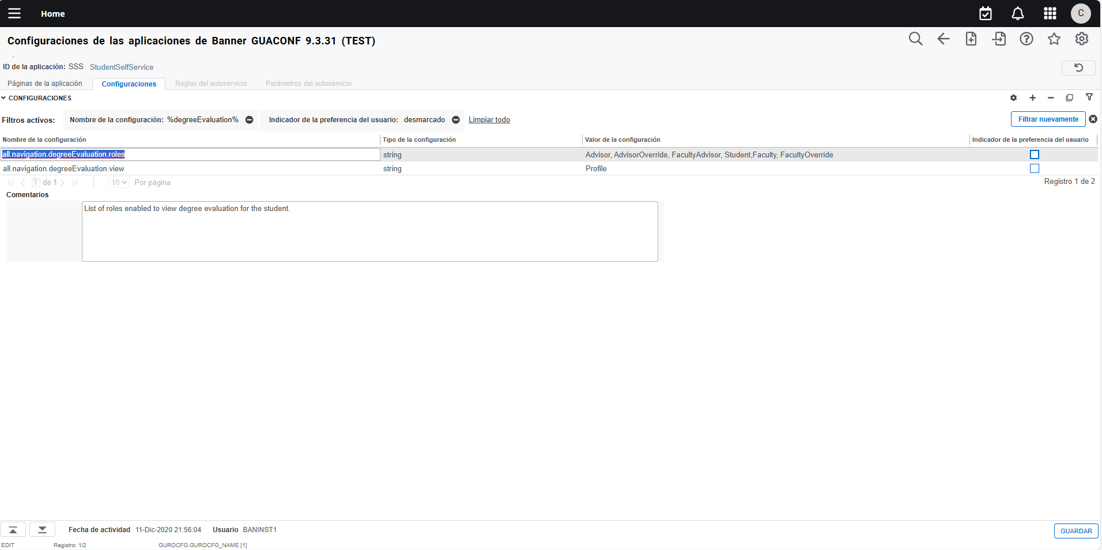
Configuración de Autoservicios: GUACONF
Configuración de las aplicaciones de Ellucia Student
Configuración de Autoservicio
Observación: Esta configuración excluye el enlace a la Evaluación de Grado. El enlace a la Evaluación de Grado se configura con parámetros diferentes y siempre aparecerá como el primer enlace en “Enlaces adicionales”.

Slide 63
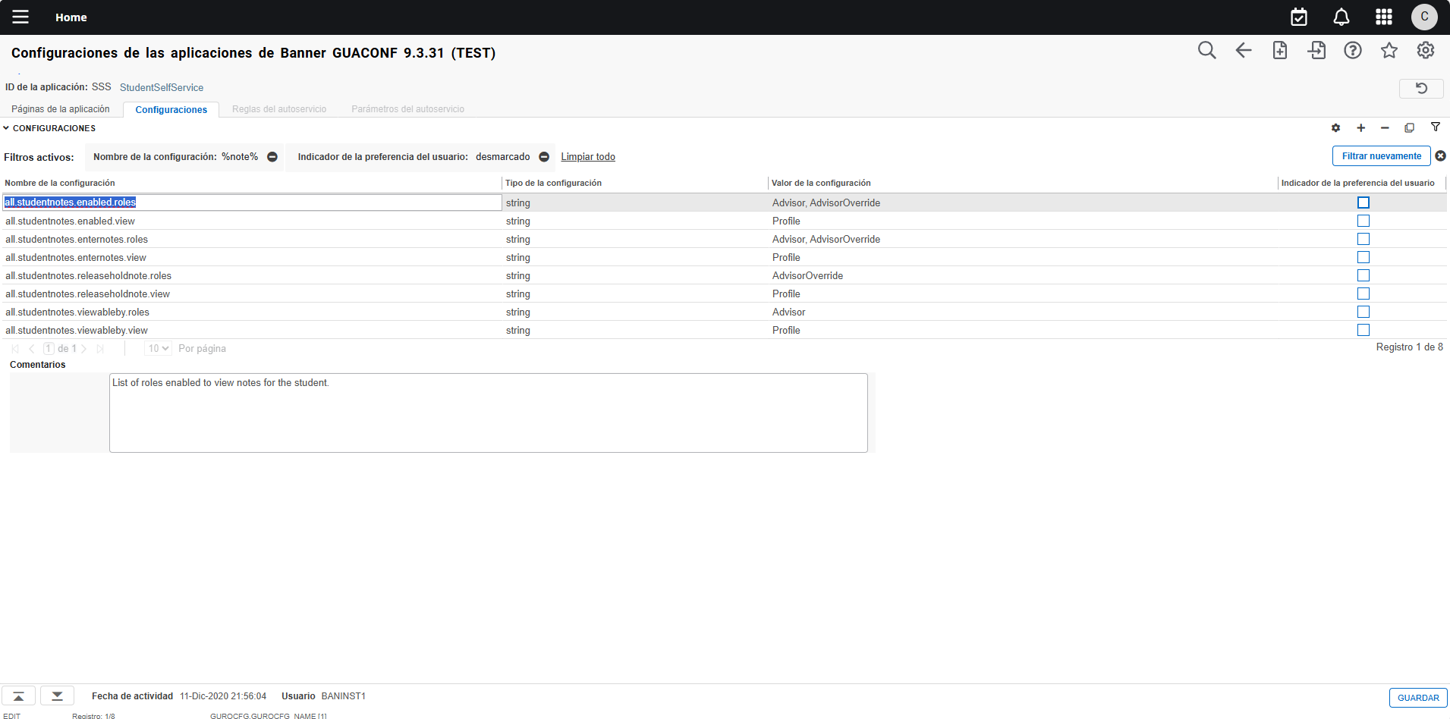
Configuración de Autoservicios: GUACONF
Configuración de las aplicaciones de Ellucian Student
Configuración de Autoservicio
1
Existen configuraciones para las “Notas” o comentarios en el perfil del estudiante:
enabled: Si las notas están habilitadas y para cuales roles
enternotes: Cuales roles pueden escribir notas
releaseholdnote: Cuales roles pueden liberar una nota de retención.
viewableby: Cuales roles pueden ver notas. Aquí las opciones son sólo Advisor, Student y/o Faculty. Como mínimo debe estar “Advisor” porque los asesores siempre pueden ver las notas. Esto determina las opciones que se ven al momento de crear una nota.

Slide 64
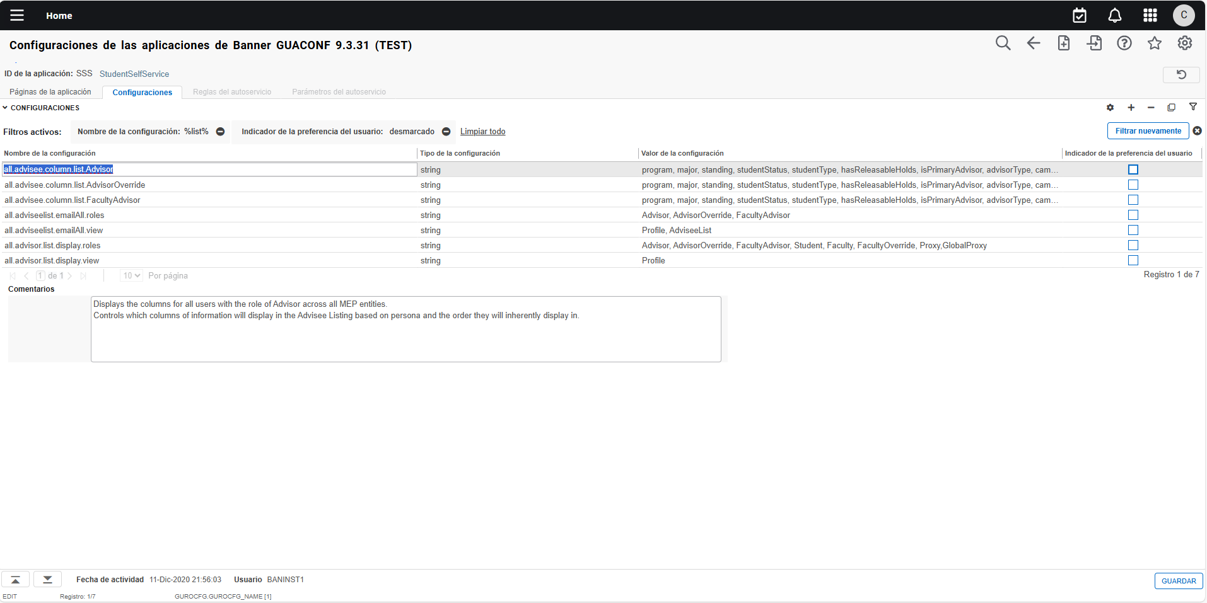
Configuración de Autoservicios: GUACONF
Configuración de las aplicaciones de Ellucian Student
Configuración de Autoservicio
1
Estas configuraciones permiten determinar las columnas que aparecen en la página de la lista de asesorados, según el rol del asesor.

Slide 65
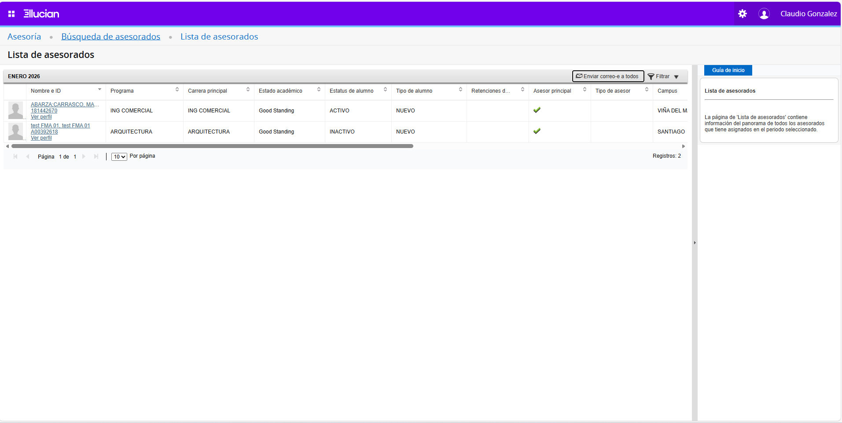
Configuración de Autoservicios: GUACONF
Configuración de las aplicaciones de Ellucian Student
Configuración de Autoservicio
Columnas configuradas en GUACONF

Slide 66
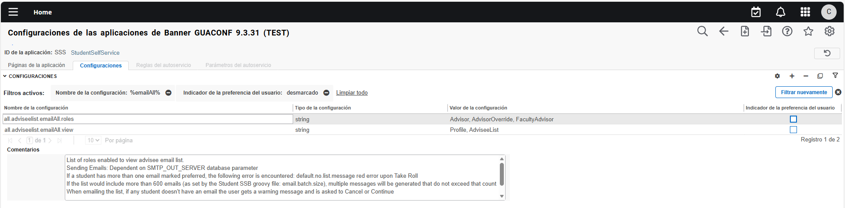
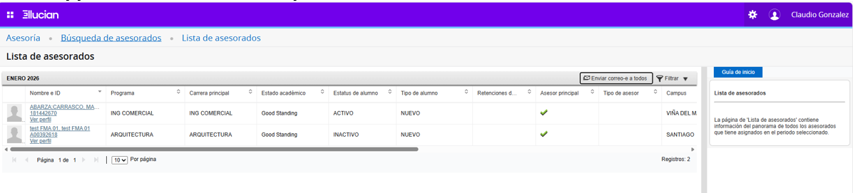
Configuración de Autoservicios: GUACONF
Configuración de las aplicaciones de Ellucian Student
Configuración de Autoservicio
Las líneas de “emailAll” controlan el botón “Enviar correo-e a todos” y funcionan de manera similar a otras configuraciones que se ha mostrado antes.
2

Slide 67
Configuración de Autoservicios: GUACONF Configuración y Personalización de Información
Configuración de Autoservicio
Tenga en cuenta que los siguientes campos si están habilitados en el perfil del estudiante, la tarjeta de estudiante y/o la tarjeta de docente/asesor, se visualizarán cuándo:
Correo-e:
  Se muestra el que tiene los indicadores de “preferido” y “desplegar en web” en SPAIDEN.
  Si no tiene ningún “preferido”, se mostrará el primer correo activo que tiene el indicador de “desplegar en web”.
Teléfono y Dirección:
  Se puede configurar una jerarquía de los tipos que desea mostrar en GOADIRO.

Slide 68
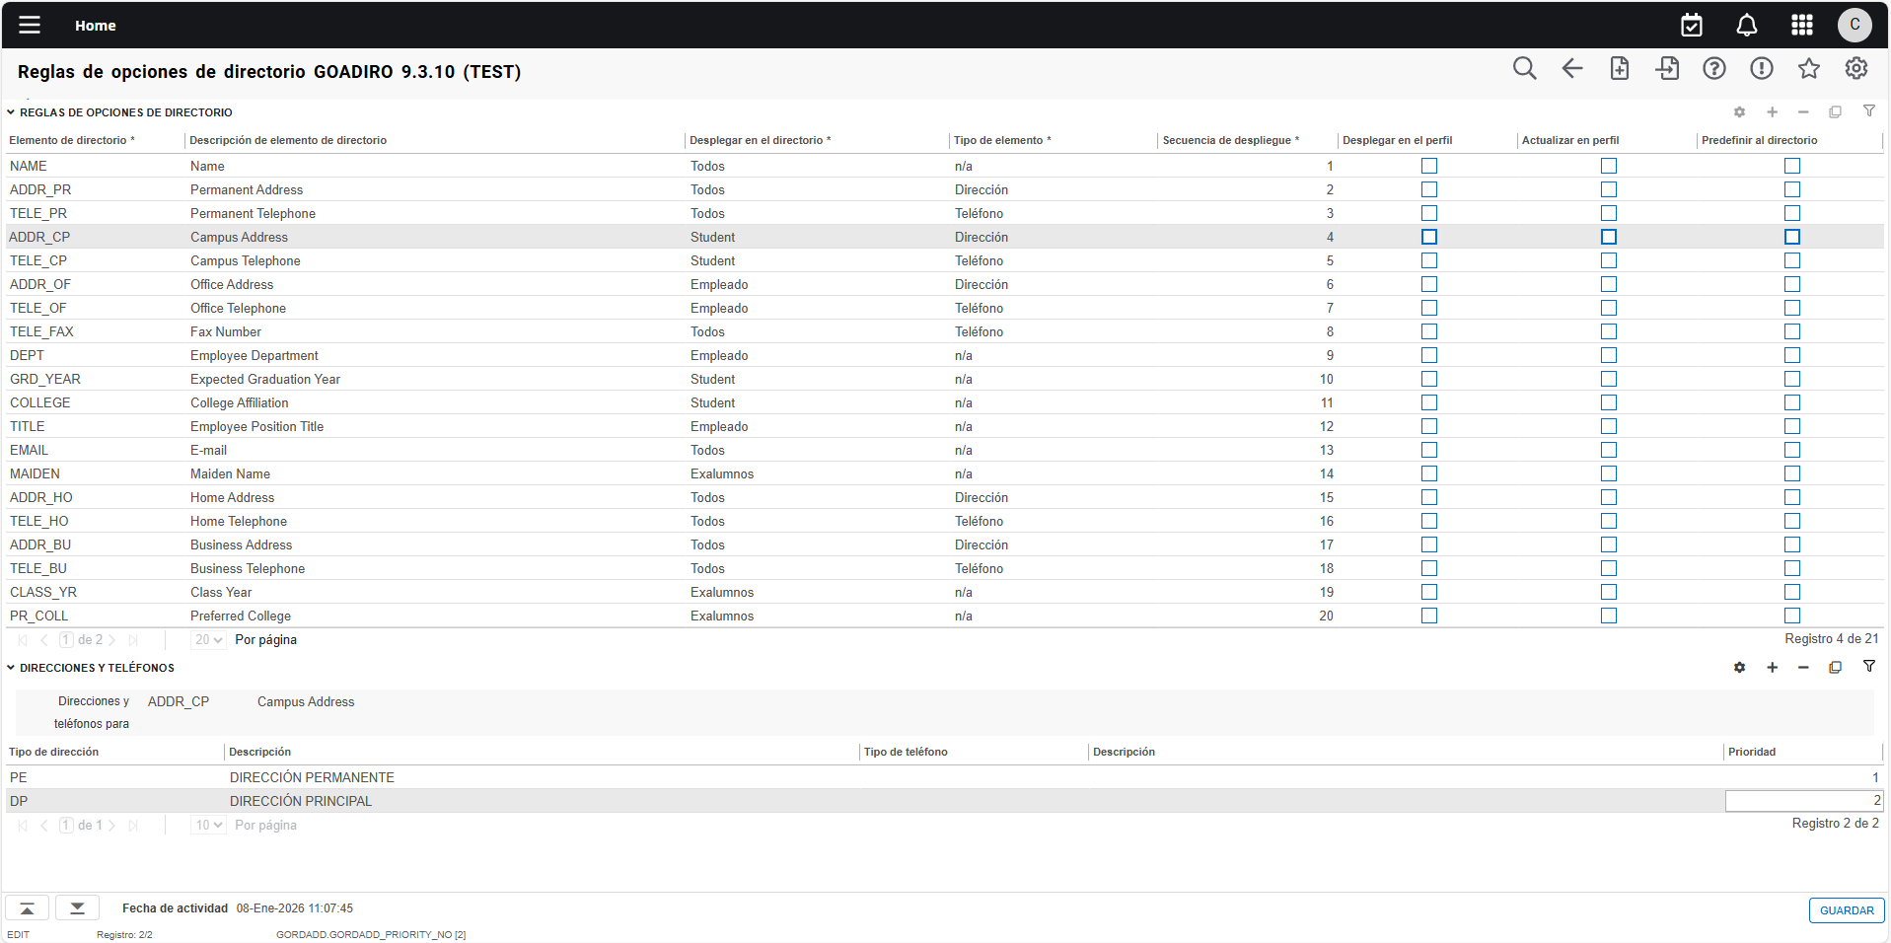
Configuración de Autoservicios: GOADIRO
Reglas de opciones de directorio
Configuración de Autoservicio
1
ADDR_CP y TELE_CP son los códigos a los cuales se refiere para estudiantes y ADDR_OF y TELE_OF para docentes/asesores
Se debe asignar una prioridad a cada tipo. Por ejemplo, en este caso, se mostrará el celular en primera instancia, pero si el estudiante no tiene un celular registrado, se mostrará el teléfono de habitación.
2
En el siguiente bloque, se configura los tipos de dirección (STVATYP) o tipos de teléfono (STVTELE) según el caso.
3

Slide 69
SOAWDSP Personalización de lista de despliegue en web
Configuración de Autoservicio

Slide 70
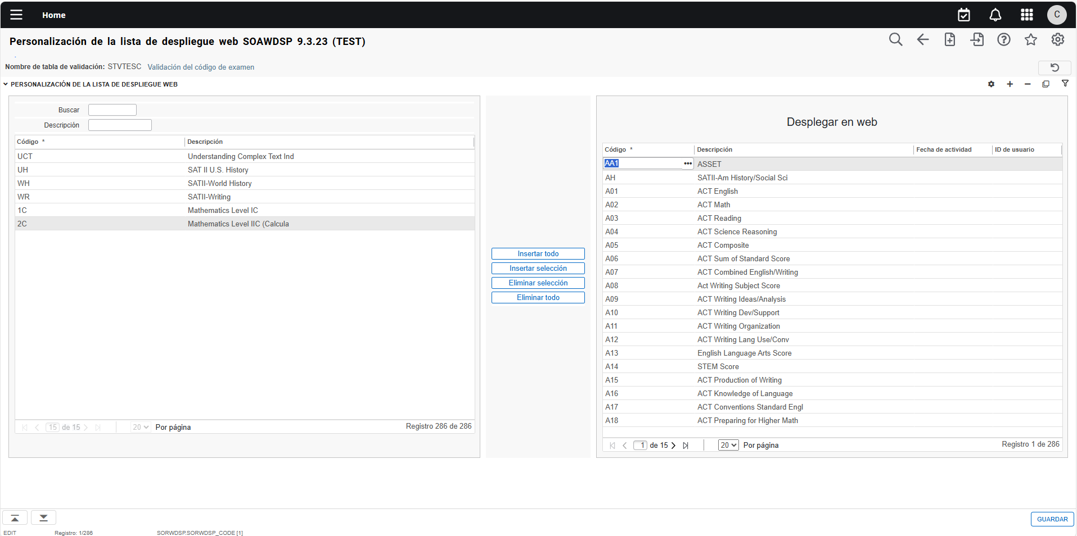
Configuración de Autoservicios: SOAWDSP
Personalización de lista de despliegue en web
Configuración de Autoservicio
Para la tabla STVTESC, seleccionar los exámenes en la columna izquierda. hacer clic en “Insertar selección” para moverlos a la columna derecha.
1
Se puede definir cuáles exámenes aparecen en el perfil del estudiante en SOAWDSP.
2
Hacer clic en “Insertar selección” para moverlos a la columna derecha.

Slide 71
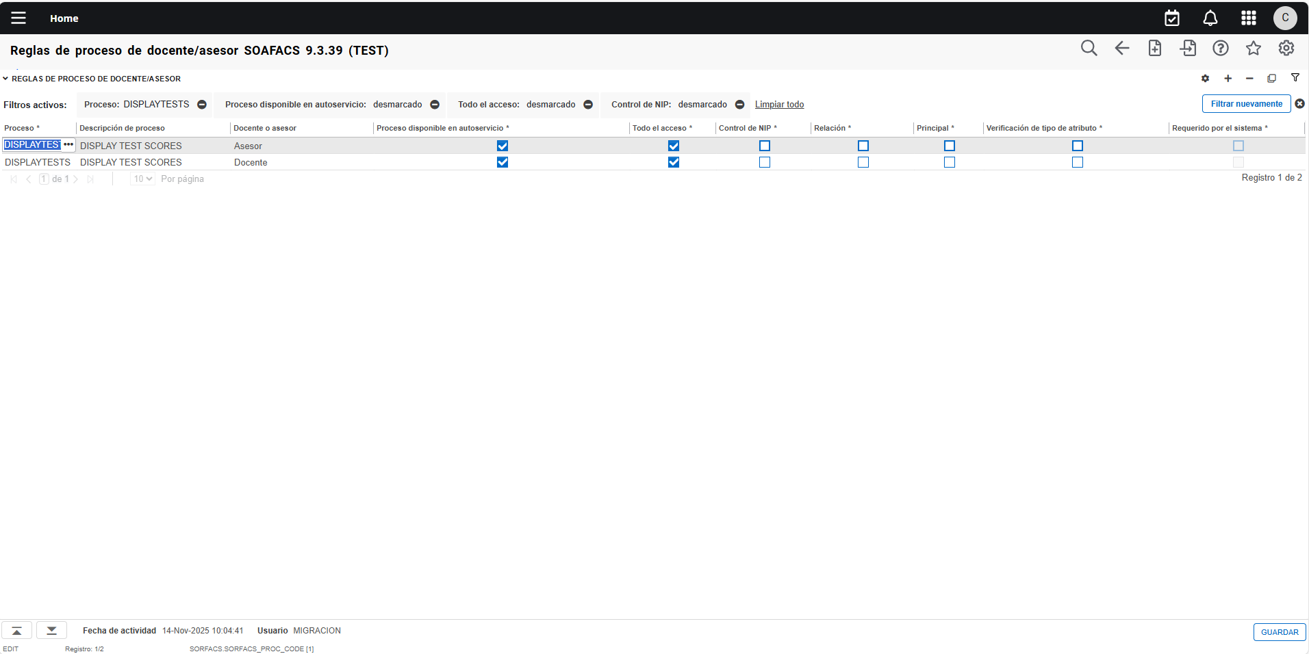
Configuración de Autoservicios: SOAFACS
Reglas de proceso de docente/asesor
Configuración de Autoservicio
Si los docentes y asesores pueden ver los exámenes también depende de la configuración para DISPLAYTESTS en SOAFACS.

Slide 72
SOAWSCR Configuración de campo y página global
Configuración de Autoservicio

Slide 73
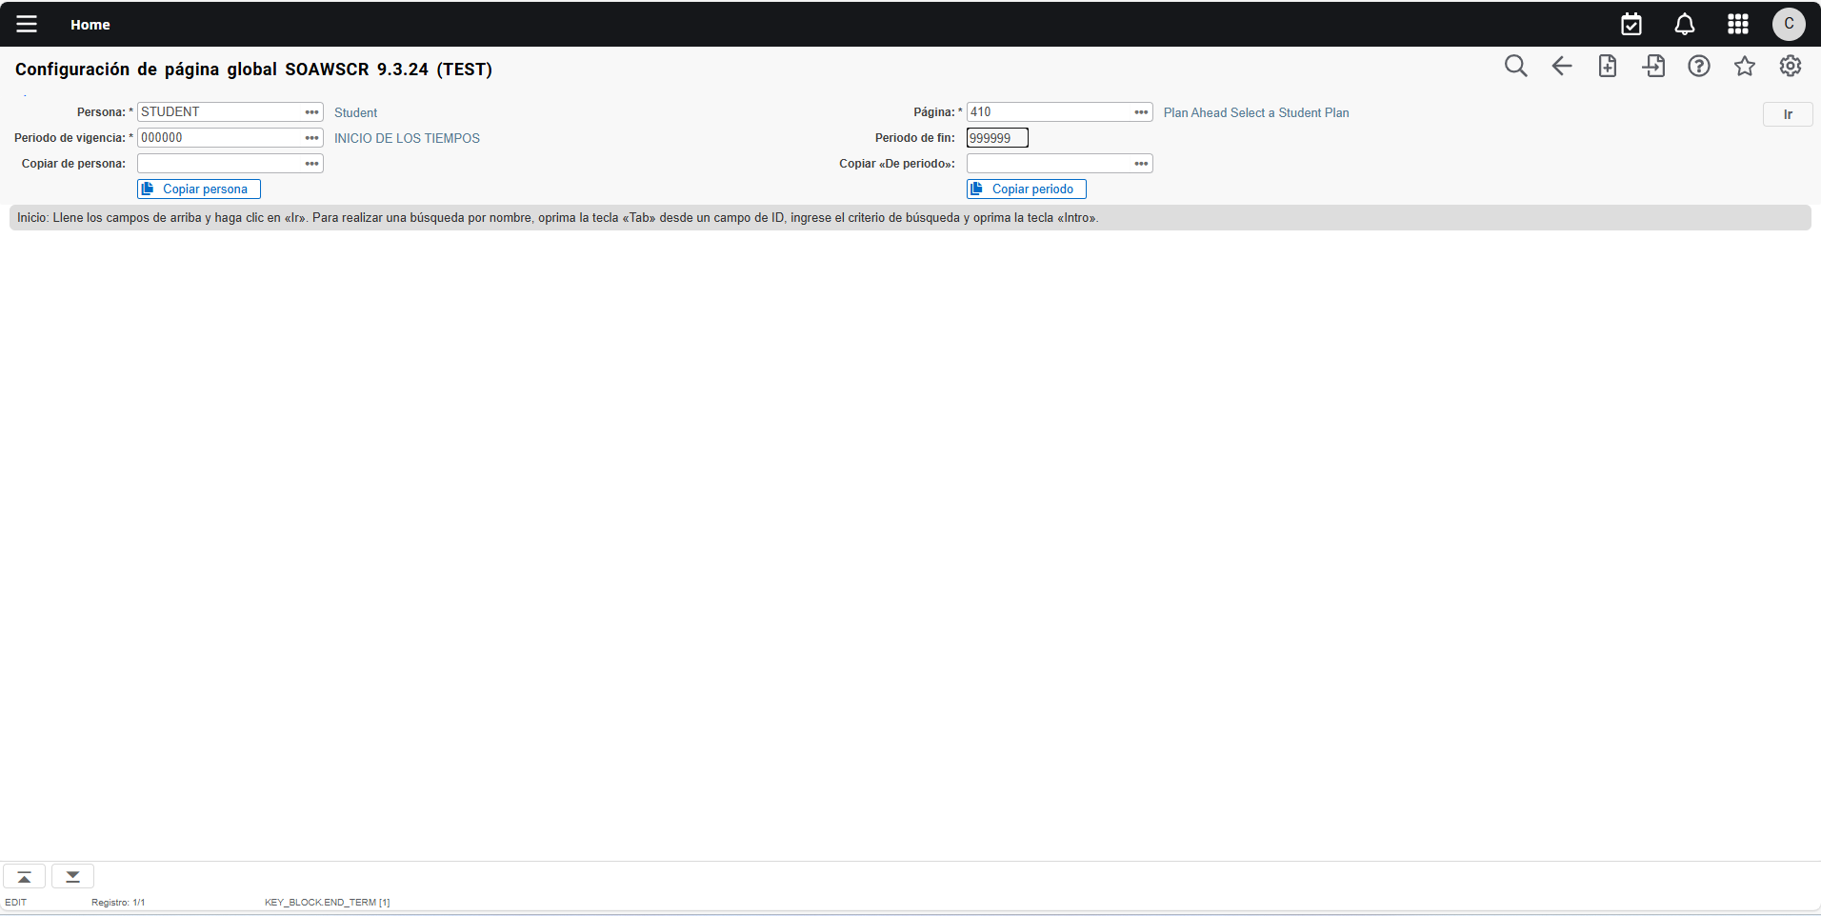
Configuración: SOAWSCR Configuración de campo y página global
Configuración de Autoservicio
Esta página permite personalizar algunos campos del proceso de inscripción de Registration. Particularmente tiene la capacidad de activar u ocultar campos de información, cambiar el orden y las etiquetas de estos.

Slide 74
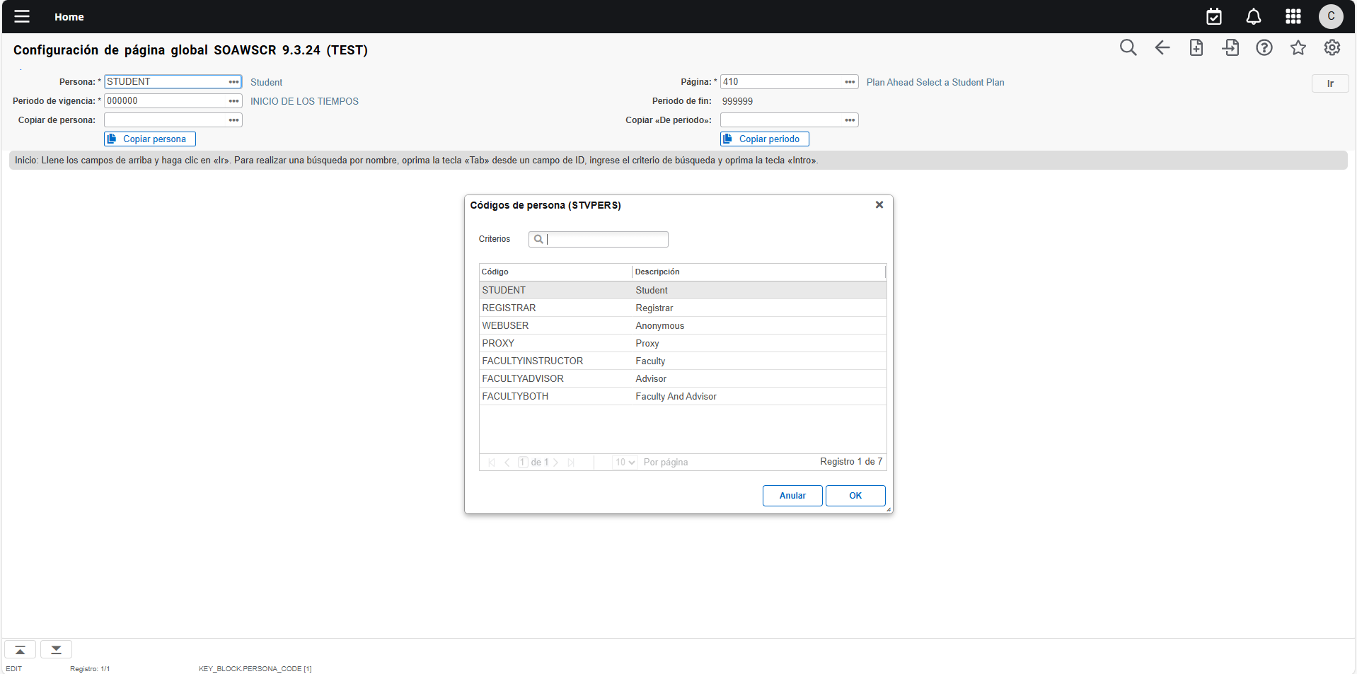
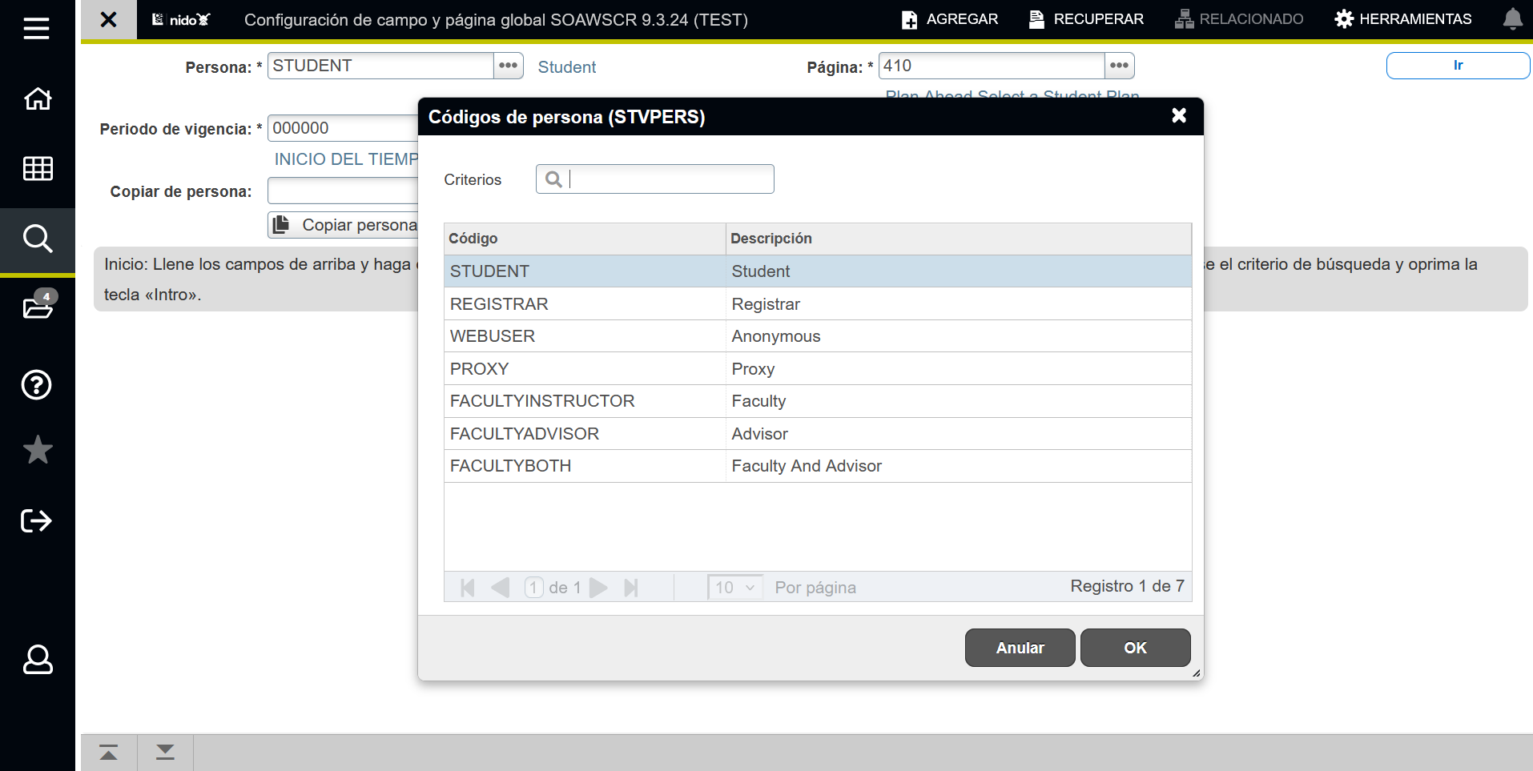
Configuración: SOAWSCR Configuración de campo y página global
Configuración de Autoservicio
1
2
1, 2 y 3 Los primero es determinar para que rol se estaría realizando la personalización de la visualización de los campos de Registration. Para ello presionamos el botón del campo ‘Persona’ y seleccionamos el registro de rol de nuestro interés (ej: STUDENT).
3

Slide 75
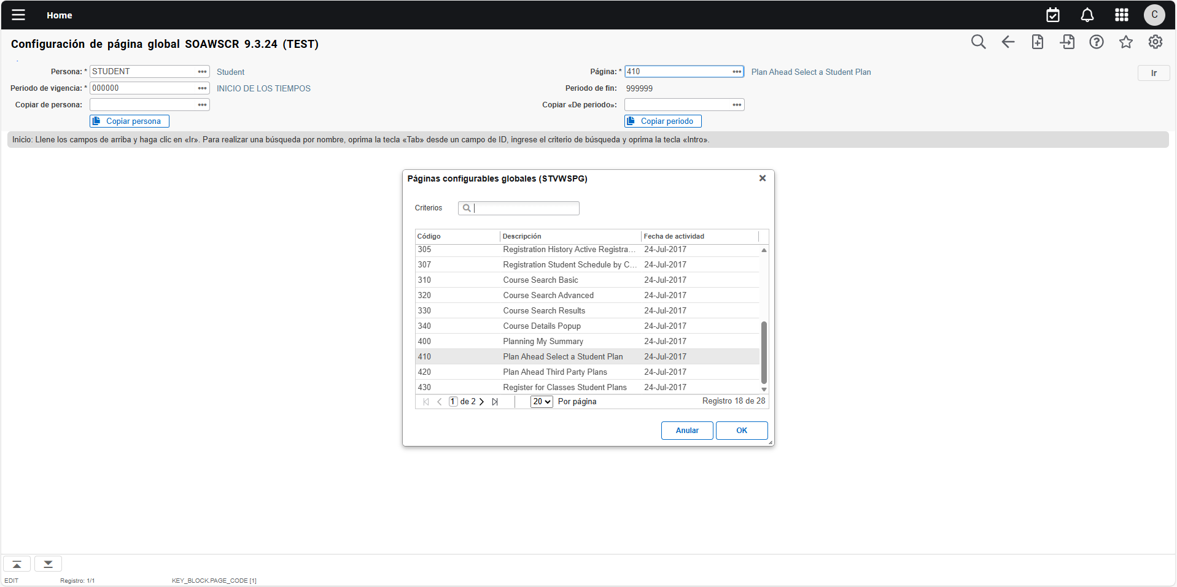
Configuración: SOAWSCR Configuración de campo y página global
Configuración de Autoservicio
4
4, 5 y 6 como siguiente paso se requiere definir que páginas de Registration se desea personalizar, para ello en el campo ‘Página’ se debe seleccionar el registro que se desee ajustar en función a la descripción de cada una de ellas.
5
6

Slide 76
Configuración: SOAWSCR Configuración de campo y página global
Configuración de Autoservicio
7
8
7 y 8. Realizado lo anterior, se debe determinar el periodo de vigencia de la configuración a modificar a lo cual el periodo 000000 corresponde al periodo inicial de configuración, mismo el cual se sugiere realizar los ajustes. Realizado lo anterior, se presionaría el botón ‘ir’

Slide 77
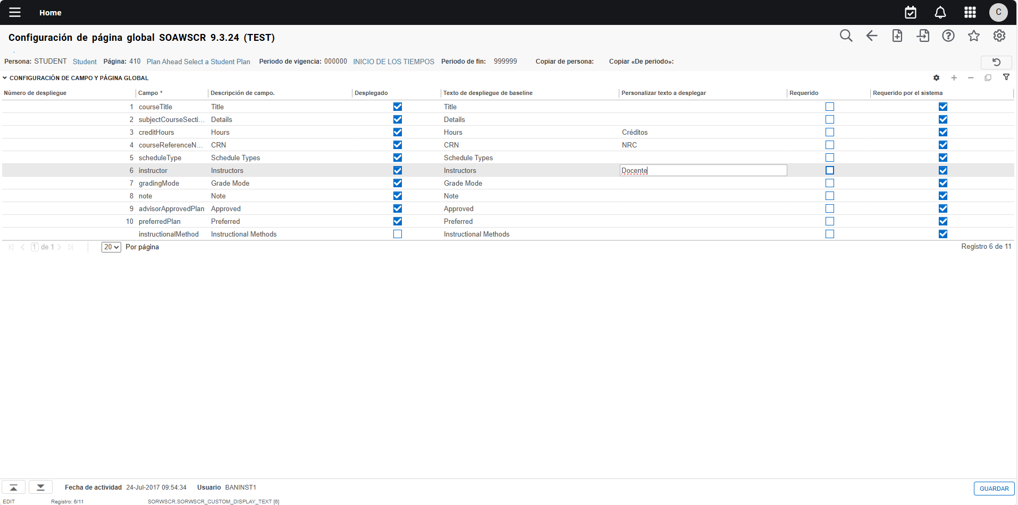
Configuración: SOAWSCR Configuración de campo y página global
Configuración de Autoservicio
Al ingresar a la página administrativa con los parámetros anteriores, podremos visualizar la lista de campos que podrían personalizarse en función al Orden, Despliegue y Texto, según corresponda.

Slide 78
Configuración: SOAWSCR Configuración de campo y página global
Configuración de Autoservicio
Orden de Visualización de campos
9
9. El campo ‘Número de despliegue’ determina el orden con que los campos de información son presentados en las distintas secciones de Registration a configurar, este campo debe ser numérico y no puede existir dos campos con un mismo valor numérico definido.

Slide 79
Configuración: SOAWSCR Configuración de campo y página global
Configuración de Autoservicio
10
Casilla de despliegue de campos
10. El campo ‘Desplegado’ determina si el campo de información es visible o no en la sección de Registration a configurar, esta casilla debe estar activada para todos los campos que se determine sean visualizados por el usuario.

Slide 80
Configuración: SOAWSCR Configuración de campo y página global
Configuración de Autoservicio
11
Texto alternativo a la etiqueta
11. El campo ‘Personalizar texto a desplegar’ permite cambiar el texto presente en el campo a configurar dentro de la sección de Registration seleccionada.

Slide 81
Tarjetas de Experience
Configuración de Autoservicio

Slide 82

Configuración: TARJETAS DE EXPERIENCE
Configuración de Autoservicio
Un usuario administrador va a poder crear tarjetas en experience

Slide 83

Configuración: TARJETAS DE EXPERIENCE
Configuración de Autoservicio
El administrador debe seleccionar el tipo de tarjeta a crear. Las más usadas son HTML e IMAGEN

Slide 84

Configuración: TARJETAS DE EXPERIENCE PRECONFIGURADAS
Configuración de Autoservicio
Muestra los periodos vigentes (La fecha actual este en el rango ingresado en SOATERM – pestaña de Controles de inscripción)
Muestra los cursos inscritos por el estudiante y el horario de día en que se está consultado.

Slide 85

Configuración: TARJETAS DE EXPERIENCE PRECONFIGURADAS
Configuración de Autoservicio
El nombre de la tarjeta se puede modificar.
Tarjeta para que el estudiante realice la inscripción de cursos

Slide 86

Configuración: TARJETAS DE EXPERIENCE PRECONFIGURADAS
Configuración de Autoservicio
El nombre de la tarjeta se puede modificar.
Se visualizan los tutores asignados al estudiante en SGAADVR

Slide 87

Configuración: TARJETAS DE EXPERIENCE PRECONFIGURADAS
Configuración de Autoservicio
El nombre de la tarjeta se puede modificar.
Se visualizan las opciones configuradas en GUACONF.

Slide 88
RESUMEN
Configuración de Autoservicio

Slide 89
RESUMEN
Configuración de Autoservicio
El perfil del estudiante es una página informativa que resume diferentes aspectos el ámbito académico del estudiante.
Pueden tener acceso al perfil del estudiante, el propio estudiante, los asesores que tenga relacionado y los docentes de sus NRC inscritos, estos últimos solo por medio de las funcionalidades de ingreso de calificaciones y asistencia.
Los campos del perfil del estudiante pueden ser configurados diferenciándolos por rol.
Es posible ingresar enlaces adicionales según se requiera para la experiencia del estudiante desde su propio perfil.
Es posible definir retenciones que pudieran ser liberadas en función a los roles que sean configurados y habilitado para ello.
Las opciones de GUACONF se pueden reemplazar en Experience, al crear una tarjeta con formato HTML
La institución puede crear Categorias para agrupar las tarjetas de Experience
La institución puede crear sus propias tarjetas con link propios

Slide 90
MUCHAS GRACIAS
Nidia Beltran
nidia.beltran@ellucian.com

